Slide 1
Comité de Suivi Interfonds
Du 3 Décembre 2020

Slide 2
Le Fonds Social Européen
FSE

Slide 3
PO FSE ETAT 2014-2020
SITUATION ET PERSPECTIVES

Slide 4
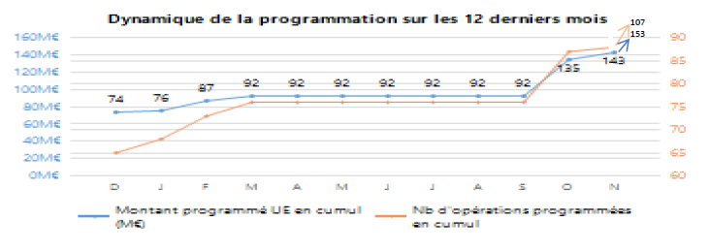
ETAT D’AVANCEMENT
Dynamique de la programmation sur les 12 derniers mois
128%
Prog. global

Slide 5
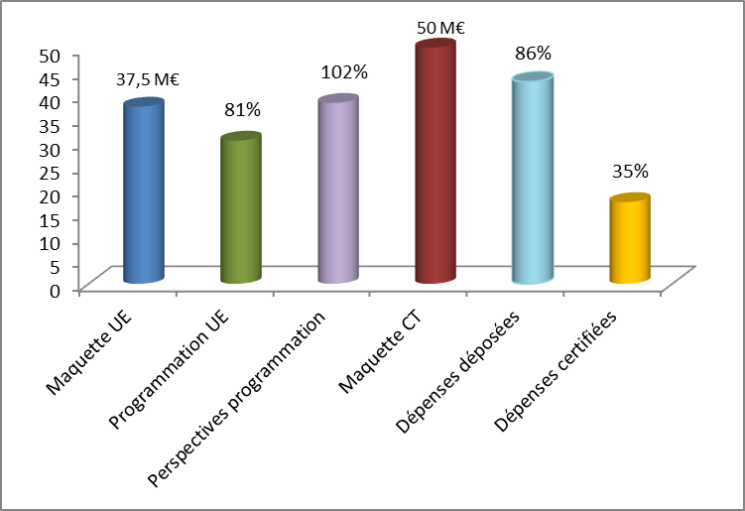
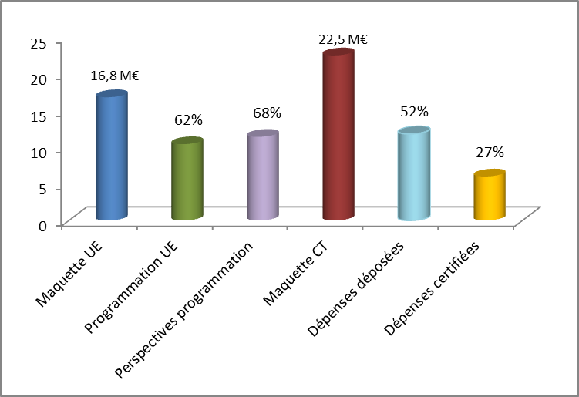
MISE EN ŒUVRE PAR AXES
Axe 1
Axe 2

Slide 6
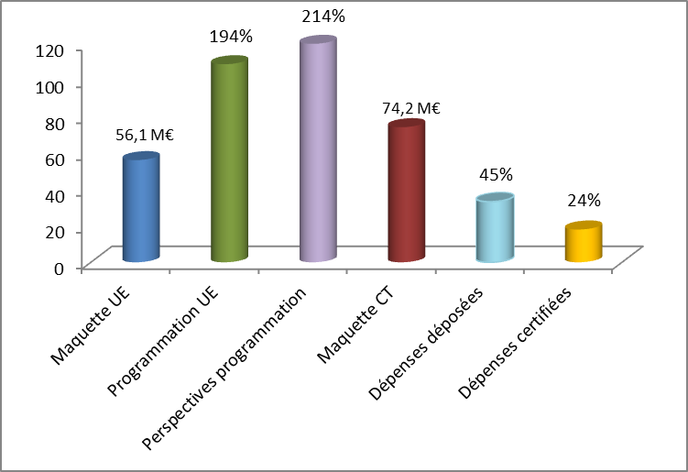
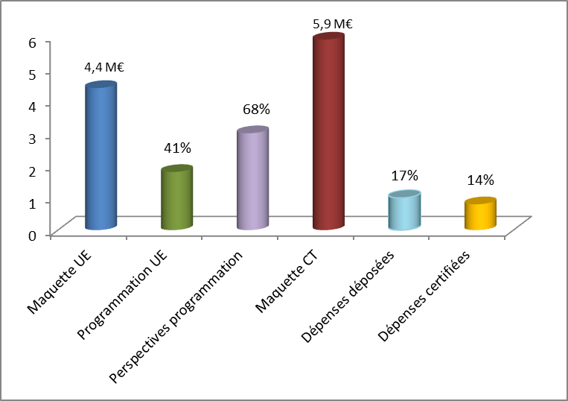
MISE EN ŒUVRE PAR AXES
Axe 3
Axe 4

Slide 7
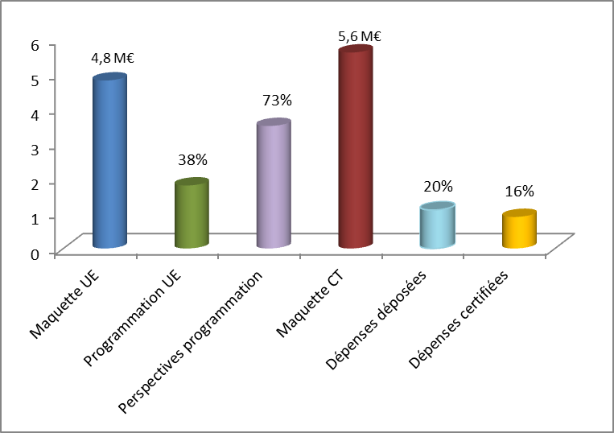
MISE EN ŒUVRE PAR AXES
Axe 5
Modification PF PO en cours
Forfaitisation

Slide 8
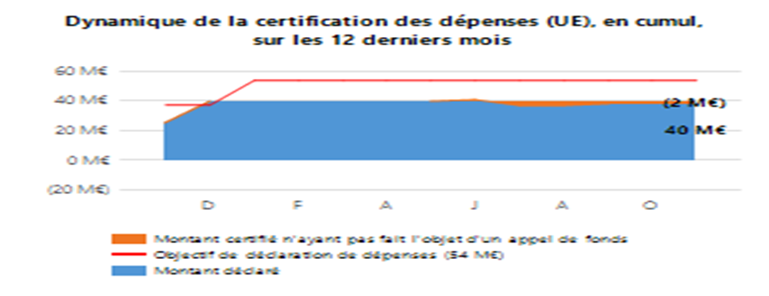
ETAT D’AVANCEMENT
Dynamique certification des dépenses sur les 12 derniers moins
54 M€
43 M€
14 M€ en attente de certification

Slide 9
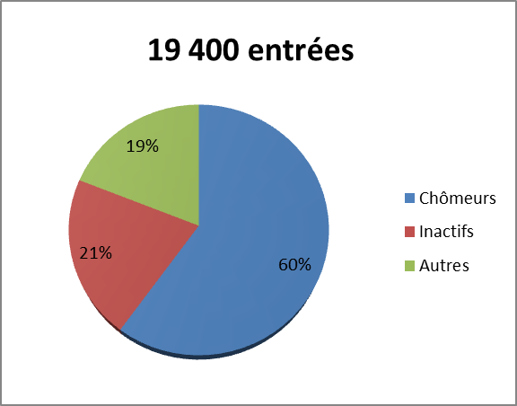
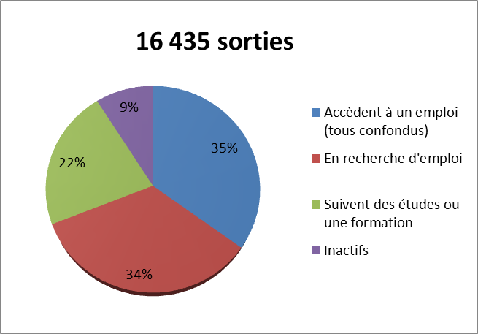
SITUATION DES PARTICIPANTS PO FSE ETAT

Slide 10
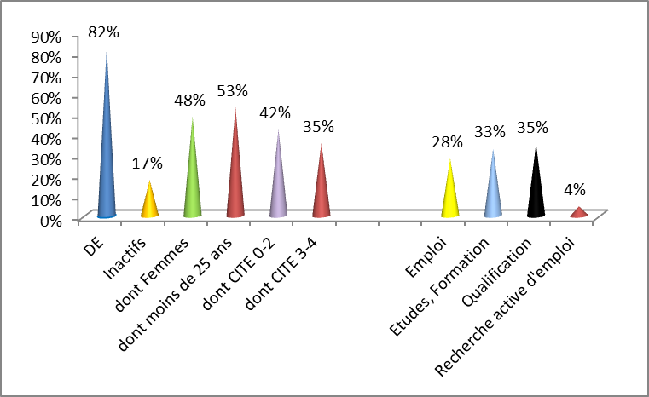
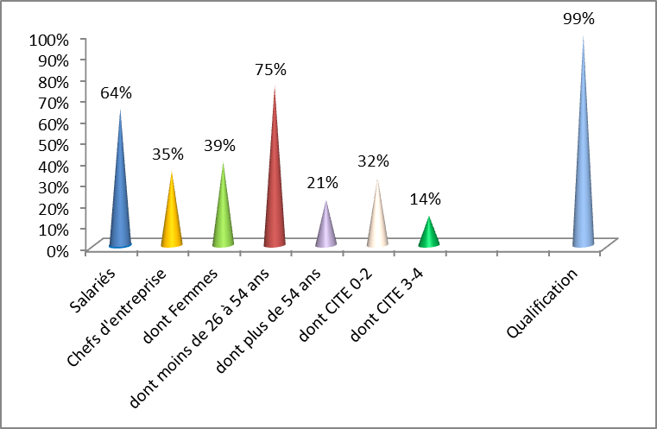
SUIVI DES PARTICIPANTS
Axe 1
Axe 2
Entrée : 11 202
Sortie : 8 364
Entrée : 3 149
Sortie : 1764

Slide 11
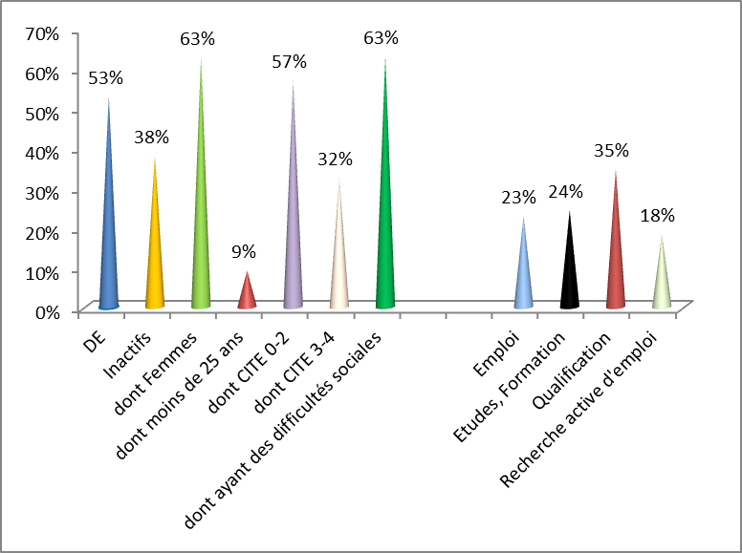
SUIVI DES PARTICIPANTS
Axe 3
Axe 4
178 participants
100 % Hommes
Inactifs de moins de 15 ans
Niveau scolaire CITE 0-2
Poursuivent leurs études ou accèdent à une formation
Entrée : 5 198
Sortie : 1 702

Slide 12

REVISION DU PO FSE ETAT
Introduction de deux objectifs spécifiques au niveau de l’axe 3 en réponse à la crise sanitaire COVID-19,
Validation des nouveaux critères de sélection sur les 2 nouveaux OS,
Ajout de types d’actions COVID 19 au niveau des axes 1,2 et 4 pour assurer plus de lisibilité sur les interventions possibles et prévues par les règlements CRII,
Modification du plan de financement pour permettre le financement des actions COVID-19 en prenant en compte le niveau de programmation et de réalisation des axes et objectifs spécifiques,
Modification du public de l’objectif spécifique 2 de l’axe 1 de manière à optimiser la programmation de cet axe,
Demande de remboursement à 100%.
Indicateurs modifiés au prorata

Slide 13

INITIATIVE POUR L’EMPLOI DES JEUNES

Slide 14
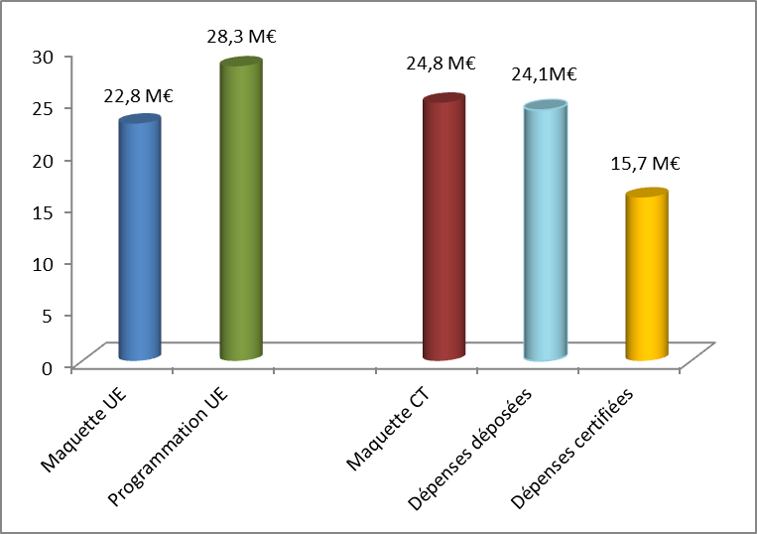
ETAT D’AVANCEMENT
11 PROJETS

Slide 15
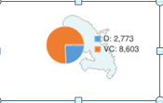
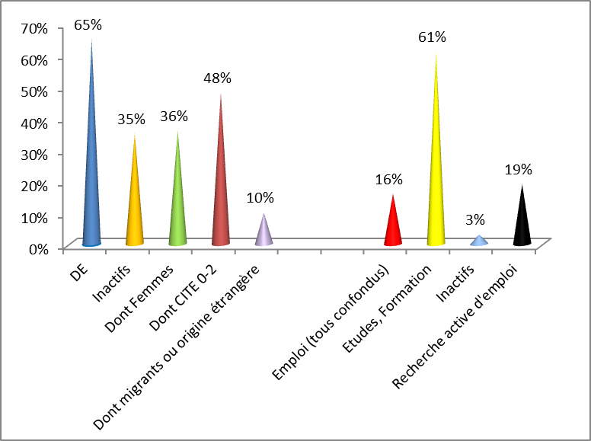
PARTICIPANTS
VOLET DIECCTE
D : nombre de participants relevant des opérations DIECCTE
VC : Nombre de participants relevant des projets nationaux
Entrée : 2 744
Sortie : 2 399

Slide 16

APPUI AUX PORTEURS DE PROJETS

Slide 17

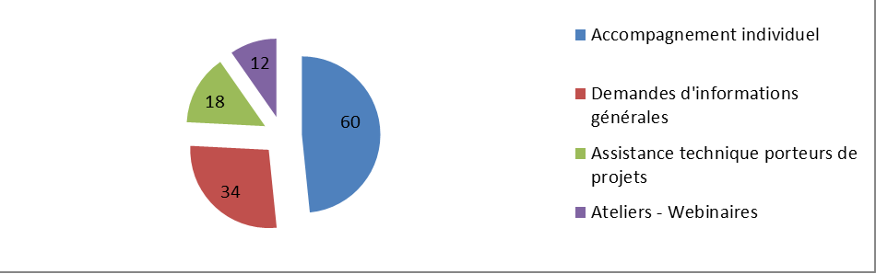

DISPOSITIF ANIMATION ET APPUI PORTEURS DE PROJETS
Freins identifiés :
Existence de champs d’intervention communs entre l’IEJ et des dispositifs nationaux,
Difficulté à trouver un cofinancement,
Difficulté à toucher le secteur associatif, véritable vivier d’actions innovantes,
Méconnaissance des mesures de simplification,
Crainte des rejets de dépenses et des contrôles.

Slide 18
Le Fonds Européen pour les Affaires
Maritimes et la Pêche
FEAMP

Slide 19
LE FEAMP EN MARTINIQUE
11 mesures régionalisées pour l’investissement
10 214 099 €
de FEAMP
Le régime de compensation des surcoûts dans les RUP (PCS)
200 000 €
Par semestre

Slide 20
REMAQUETTAGE JUILLET 2020
Création d’une enveloppe nationale COVID
Contribution de l’ensemble des régions OI
Contribution Martinique =
700 000 €
Nouvelle Maquette =
10 214 099 €
M51 augmentation du potentiel des sites aquacoles
- 600 000 €, retard de démarrage de l’opération ciblée : centre techhnique Aquacole Territorial
M32
Santé et Sécurité
- 80 000 €, dossiers de faibles volumes financiers compte tenu de la taille des navires à équiper
M41.1.a
Remotorisation
-20 000 €, doublon avec un dispositif de défiscalisation

Slide 21
Modification de la Maquette Martinique
Mesure | Montant FEAMP | action
32 | 120 000 | ▼
38 | 150 000 | =
41 | 30 000 | ▼
42 | 300 000 | =
43 | 5 934 099 | =
48 | 300 000 | =
51 | 1 500 000 | ▼
68 | 280 000 | =
69 | 600 000 | =
78 | 1 000 000 | =
Maquette validée au CNS de juillet 2020
Diminution du montant de la SG CTM
10,214 M€ de FEAMP

Slide 22
LE PCS MARTINIQUE
285
DOSSIERS
1 565 303 €
110
PROGRAMMES
750 980 €
88
PAYES
616 553€
10
rejets/abandons
39 295 €
82% des dossiers programmés sont payés

Slide 23
LES MESURES REGIONALISEES
69
DOSSIERS
6 599 931 €*
19
PROGRAMMES
3 269 909 €*
14
PAYES
1 303 618 €*
4
REJETE
332 348 €*
*de FEAMP

Slide 24
EN 2020
20 DOSSIERS PCS PROGRAMMES
95 434 €
30 DOSSIERS PCS CERTIFIES
191 718 €
4 DOSSIERS INVESTISSEMENT PROGRAMMES
117 287 € CT
7 CSF INVESTISSEMENT CERTIFIES
1 126 449 € CT

Slide 25
EXEMPLES DE PROJETS FINANCES

Slide 26
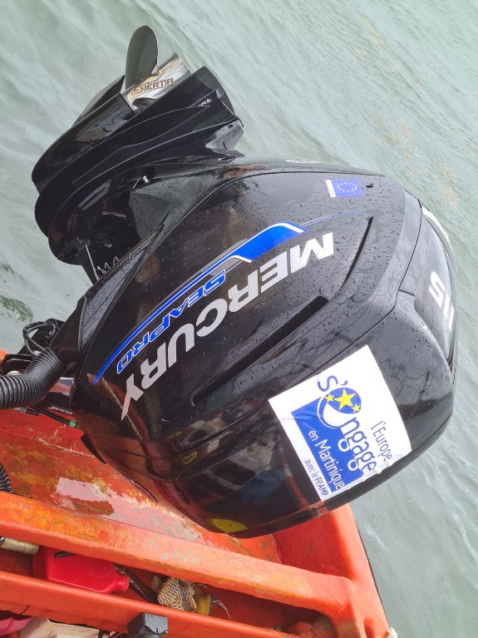
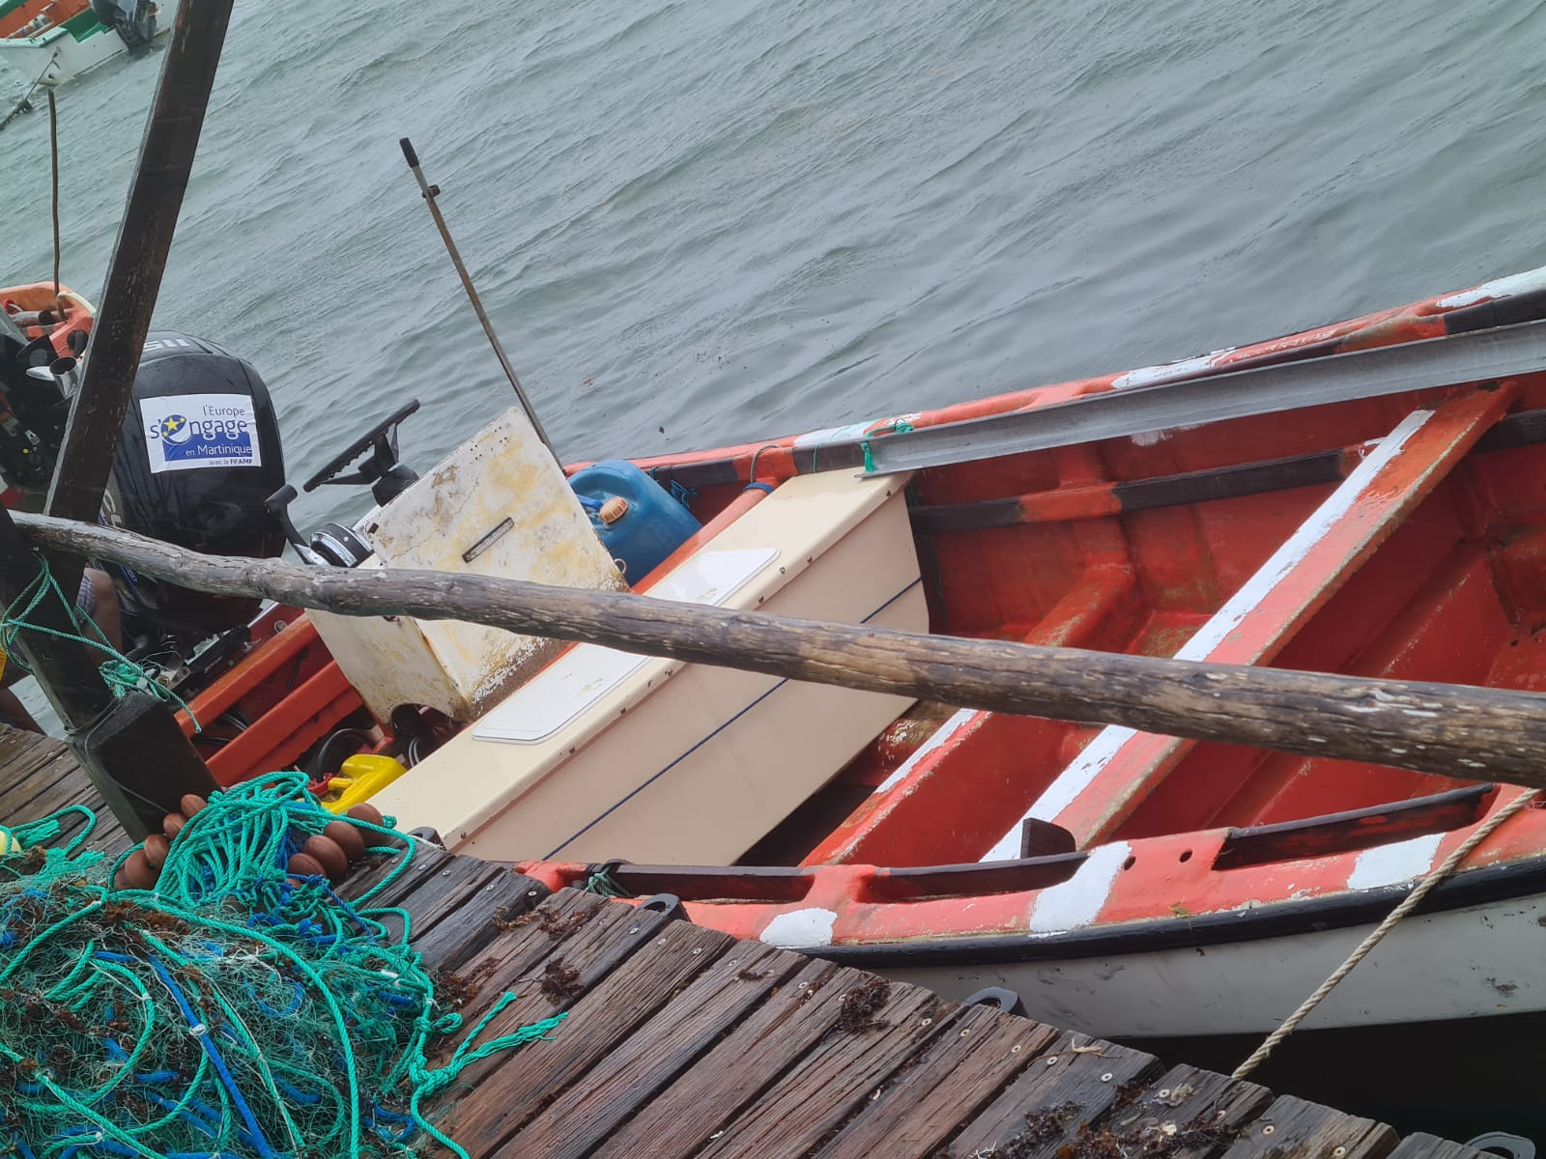
REMOTORISATION
Remotorisation d’une yole de moins de 10m
13 218 € CT
d’investissement
1 982,70 €
de FEAMP
Remplacement du moteur principal par un moteur hors bord d’une puissance en Kw équivalente à l’ancien

Slide 27

TRANSFORMATION DES PRODUITS DE LA PECHE
23 395,02€ CT
D’investissement
14 037,01 €
de FEAMP
DEVELOPPEMENT DU FUMOIR
MODERNISATION ET SECURISATION DE L’OUTIL DE PRODUCTION
Acquisition de matériels de production et de transformation afin de développer l’activité de transformation des produits de la pêche, améliorer leur valorisation et augmenter leur valeur avec un effet levier sur l’amont de la filière – la matière première étant principalement achetée auprès des marins-pêcheurs du nord caraïbes

Slide 28

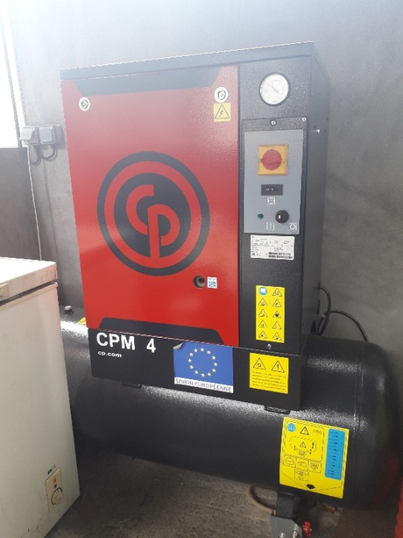
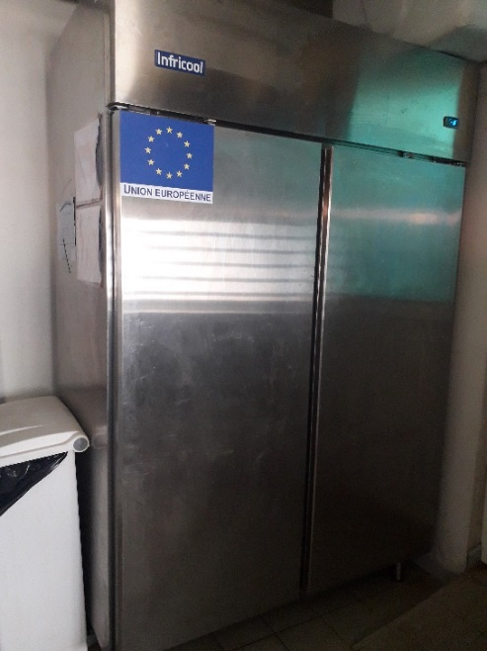
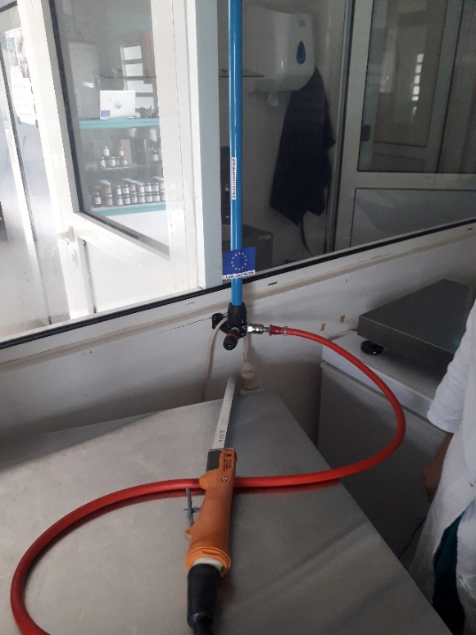

TRANSFORMATION DES PRODUITS DE LA PECHE

Slide 29

PORT DE PECHE DE GRAND RIVIERE
1 959 526,55€ CT
D’investissement
20 bénéficiaires finaux
AMÉNAGEMENT DE SUPERSTRUCTURES SUR LE PORT DE PÊCHE DE GRAND RIVIÈRE
Construction, aménagement et équipement de 20 boxes pêcheurs, d’une halle de ramendage, d’un bloc sanitaire, d’étals de vente équipés de 4 postes de travail, de 2 kiosques, d’une chambre froide positive, d’une machine à glace et d’un poste de refoulement afin d’améliorer les conditions de sécurité et de travail des usagers de la place portuaire.

Slide 30
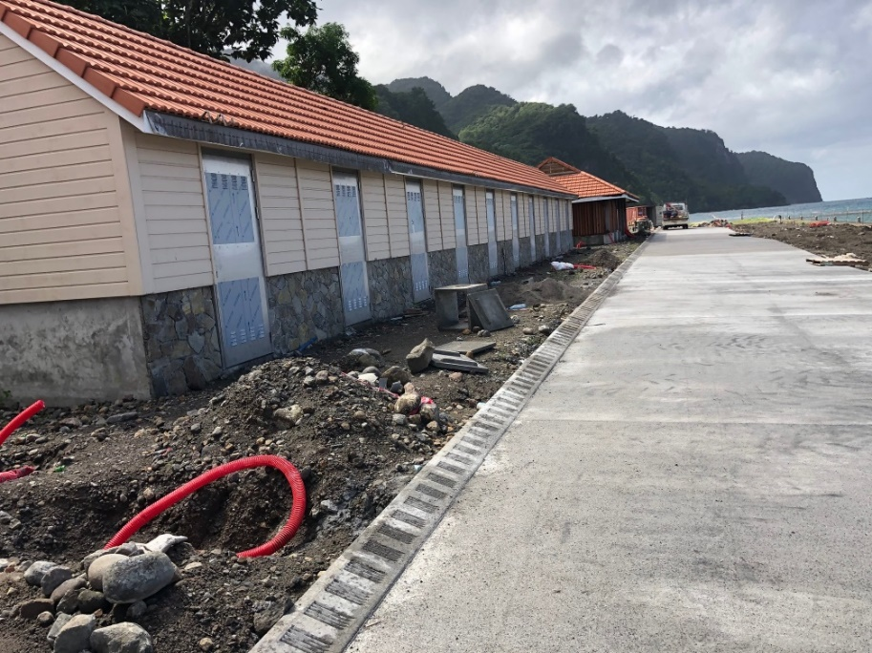
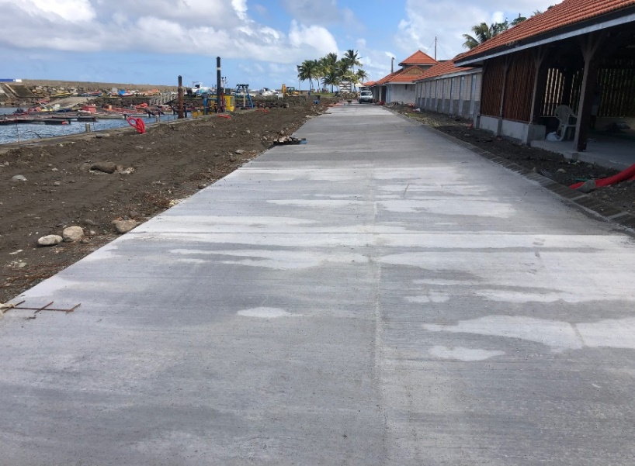
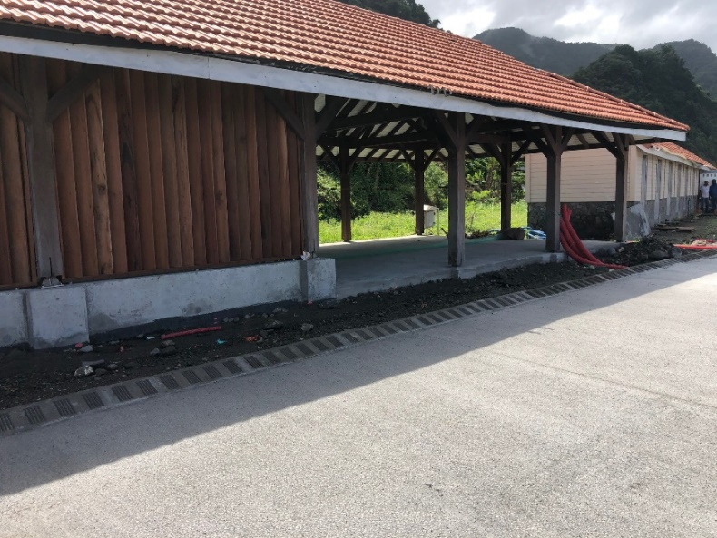
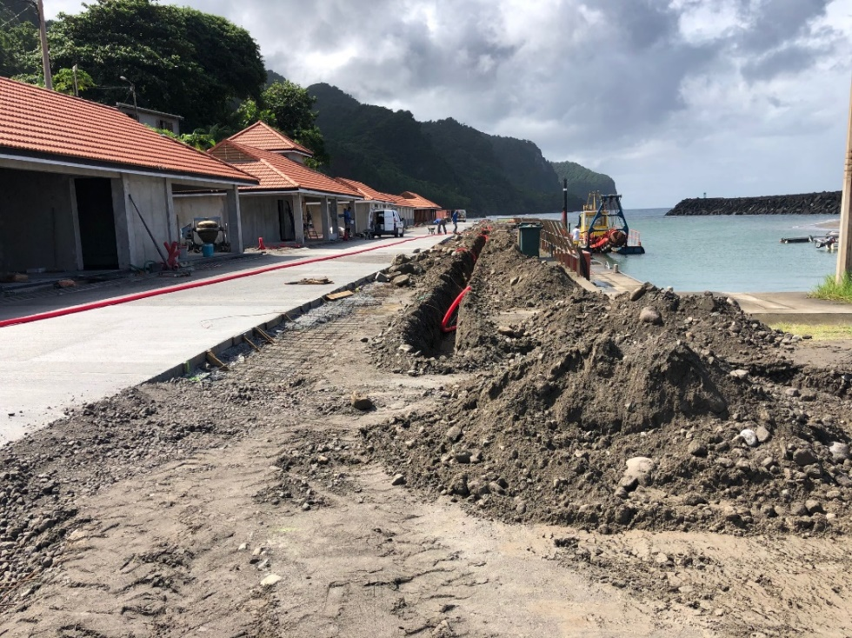
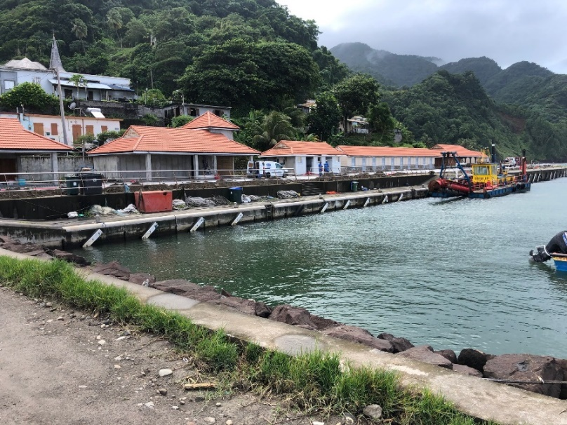
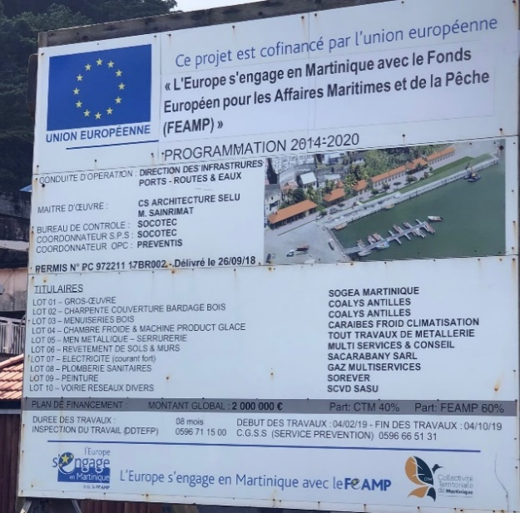
PORT DE PECHE DE GRAND RIVIERE

Slide 31
EVITEMENT DU DO
220 M€
de dépenses
1 objectif DO national
SITUATION AU 15 NOVEMBRE
229,5 M€
CERTIFIES
216 M€ VALIDES AC
203 M€
PAYES

Slide 32
LES DIFFICULTES RENCONTREES
Démarrage tardif de la programmation
Mars 2018
Une charge administrative disproportionnée
100% de nos bénéficiaires privés sont des TPE.
95% ne comptent qu’un emploi.
Des cadres méthodologiques nationaux
Difficultés d’adaptation aux spécificités territoriales
Complétude des dossiers
Beaucoup de dossiers déposés incomplets

Slide 33
Le Fonds Européen Agricole
pour le Développement Rural
FEADER

Slide 34
130,2 M€ de FEADER
Répartis
UE
Types opérations
6
domaines prioritaires
14
mesures
43

Slide 35
ETAT D’AVANCEMENT DU PROGRAMME DE DEVELOPPEMENT RURAL de la MARTINIQUE 2014-2020

Slide 36
AVANCEMENT FEADER au 02/12/2020
Montant maquette | Montant programmé | Montant payé
130 200 000 € | 94 249 138 € | 52 230 806 €
% | 72% | 40%
1064
635

Slide 37
Un rythme de programmation qui garde un niveau élevé
Décembre 2018
619 dossiers hors mesures surfaciques programmés
Volume global d’UE 44 M€
Décembre 2019
787 dossiers hors mesures surfaciques programmés ou en cours de programmation
Volume global d’UE 69 M€
Décembre 2020
1064 dossiers hors mesures surfaciques programmés ou en cours de programmation
Volume global d’UE 94 M€

Slide 38
REPARTITION DES DOSSIERS PAR THEMATIQUE
T.O 4.1.1: Modernisation des exploitations agricoles hors J.A
DP2A
DP2A: Améliorer les résultats économiques de toutes les exploitations agricoles et faciliter la restructuration et la modernisation des exploitations agricoles, notamment en vue d'accroître la participation au marché et l'orientation vers le marché ainsi que la diversification agricole

Slide 39
PROGRAMMATION
Domaine prioritaire | Intitulé dispositif | Montant UE maquette (EURO) | Nombre d'opérations programmées | Montant UE programmé (EURO) | Montant UE programmé / Montant UE maquette (%)
P2 | 1.2.1 : Information et diffusion de connaissances scientifiques et de pratiques novatrices | 2 500 000 | 23 | 1 949 787 | 78%
P2 | 1.3.1 : Echanges et visites d'exploitations agricoles et forestières | 500 000 | 4 | 165 252 | 33%
P2 | 2.1.1 : Conseil et encadrement technique | 4 200 000 | 12 | 2 199 967 | 52%
P2 | 2.2.2 : Promouvoir les services de conseil dans les secteurs agricoles, agroforestiers et sylvicoles | 250 000 | 1 | 86 276 | 35%
P3 | 3.1.1 : Aide à la participation des démarches de qualité | 150 000 | 5 | 5 309 | 4%
P3 | 3.2.1 : Promotion pour les produits faisant l'objet d'un régime de qualité alimentaire² | 350 000 | 6 | 157 428 | 45%
P2 | 4.1.1 : Modernisation des exploitations agricoles | 51 800 349 | 746 | 44 480 482 | 86%
P3 | 4.2.1 : Accroissement de la valeur ajoutée des produits agricoles | 5 160 000 | 20 | 2 837 241 | 55%
P5 | 4.3.1 : Hydraulique agricole collective | 6 656 143 | 4 | 6 624 347 | 100%
P2 | 4.3.2 : Création et rénovation de voiries rurales et forestières et aménagements fonciers | 1 900 000 | 1 | 1 247 073 | 66%
P4 | 4.4.1 : Investissements non productifs agri environnementaux | 138 291 | 4 | 127 779 | 92%
P3 | 5.1.1 : Prévention des conséquences des catastrophes naturelles | 200 000 | 5 | 580 615 | 290%
P3 | 5.2.1 : Reconstruction du potentiel d'exploitation | 800 000 | 11 | 166 996 | 21%
P2 | 6.1.1 : Aide à l'installation des jeunes agriculteurs | 4 140 000 | 46 | 1 539 449 | 37%

Slide 40
PROGRAMMATION
Domaine prioritaire | Intitulé dispositif | Montant UE maquette (EURO) | Nombre d'opérations programmées | Montant UE programmé (EURO) | Montant UE programmé / Montant UE maquette (%)
P6 | 6.2.1 : Aide à la création et au développement des micros et petites entreprises | 21 250 | 1 | 21 250 | 100%
P2 | 6.3.1 : Accompagnement du développement des petites exploitations | 1 800 000 | 42 | 428 400 | 24%
P6 | 6.4.1 : Diversification des activités économiques vers des activités non agricoles | 600 000 | 5 | 361 091 | 60%
P6 | 7.3.1 : investissements dans les infrastructures à haut-débit et l'accès à ces infrastructures | 4 395 344 | 1 | 4 335 000 | 99%
P6 | 7.5.1 : Promotion des activités touristiques | 1 800 000 | 4 | 121 361 | 7%
P6 | 7.6.1 : Conservation et mise en valeur du patrimoine naturel et culturel | 900 000 | 5 | 230 733 | 26%
P4 | 8.5.1 : Etude, diagnostic, inventaire des espaces forestiers | 661 709 | 1 | 132 508 | 20%
P6 | 8.6.1 : Amélioration de la valeur économique des forêts | 766 244 | 8 | 190 096 | 25%
P6 | 8.6.2 : Accroissement de la valeur ajoutée des produits sylvicoles | 427 264 | 1 | 426 692 | 100%
P4 | 10 : MAEC | 7 000 000 | 433 | 6 020 789 | 86%
P4 | 11.1 : Aide à l'agriculture Bio | 2 200 000 | 59 | 970 556 | 44%
P4 | 13 : Aide compensatoire aux handicaps naturels | 8 000 000 | 1107 | 6 875 793 | 86%
P2 | 16.1.1 : Mise en place t et fonctionnement des groupes opérationnels du PEI | 550 000 | 3 | 63 819 | 12%
P2 | 16.1.2 : soutien au projet des groupes | 6 900 000 | 18 | 4 285 577 | 62%
P2 | 16.2.1 : Mise au point de nouveaux produits, pratiques, procédés et techniques dans les secteurs de l'agriculture, de l'alimentation et de la foresterie | 2 000 000 | 9 | 729 053 | 36%
P3 | 16.4.1 : Mise en place de circuit court et de marchés locaux | 500 000 | 7 | 303 375 | 61%
P6 | 19.1.1 : Elaboration de stratégies locales de développement | 100 000 | 3 | 89 250 | 89%
P6 | 19.2.1 : Mise en œuvre de projets de coopération | 5 450 000 | 57 | 2 277 356 | 42%
P6 | 19.4.1 :Aides aux cout de fonctionnement et à l'animation | 1 400 000 | 5 | 807 691 | 58%
P6 | 20. :Assistance Technique | 4 804 656 | 4 | 3 410 747 | 71%

Slide 41
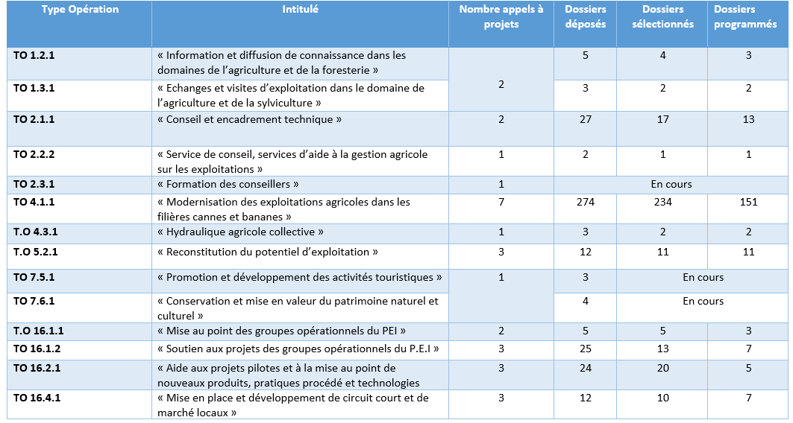
29 appels à projets entre août 2016 et décembre 2020 pour dynamiser la programmation

Slide 42
Exécution financière du PDRM (2020)
=> Objectifs fixés en termes de certification et de paiement
 | Montant (€)
Objectif CTM 2020 | 58 747 116
Etat paiement | 55 441 116
Reste à réaliser pour atteindre l’objectif CTM 2020 | 3 306 000
Le DO réglementaire est de 54 841 116€

Slide 43
Exécution financière du PDRM (2020)
Prévisionnel de paiement d'ici la fin décembre 2020
Dossiers en liquidation à la DRASP au 1e décembre 2020
Montant UE (€)
1 041 385
Objectif CTM 2020 | 58 747 116
Dépenses déclarées +payées +montant à liquidé | 56 482 501
Reste à payer pour atteindre l'objectif CTM 2021 | 2 264 614

Slide 44


Exécution financière du PDRM (2020)

Slide 45
Modification du PDRM
Introduction de l’éligibilité de la canne et de la banane en agriculture biologique;
Clarification des coûts admissibles pour le Type d’opération 4.1.1 « Modernisation des exploitations agricoles »;
Ajout des associations dans la liste des bénéficiaires du Type d’opération 7.1.1 « Plan de gestion et de protection des espaces agricoles et naturels » ;
Clarification des coûts admissibles relatifs aux investissements photovoltaïques dans la sous- mesure 19.2 « Aide à la mise en œuvre d’opération dans le cadre de la stratégie de développement local menée par les acteurs locaux » ;

Slide 46
Modification du PDRM
Introduction de la pérennité des engagements de 5 à 3 ans ;
Réajustement de la maquette financière-du PDRM 2014 – 2020, en abondant la mesure 4 Type d’opération 4.4.1 de la priorité 4 et en diminuant l'enveloppe dédiée à la mesure 8, Type d’opération 8.5.2 de la priorité 4 ;
Prélèvement sur l’enveloppe du T.O 5.2.1 « Reconstitution du potentiel de production agricole endommagé par des catastrophes naturelles et des évènements catastrophiques et mises en œuvre de mesures appropriées (article 18) », des crédits nécessaires pour atteindre les objectifs de la Mesure 5.

Slide 47
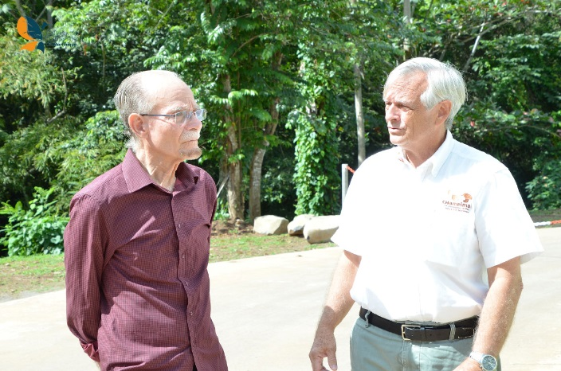
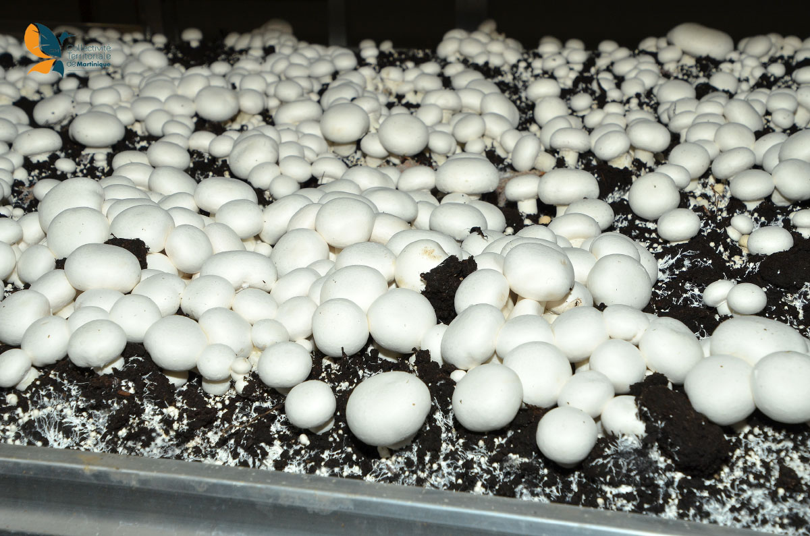
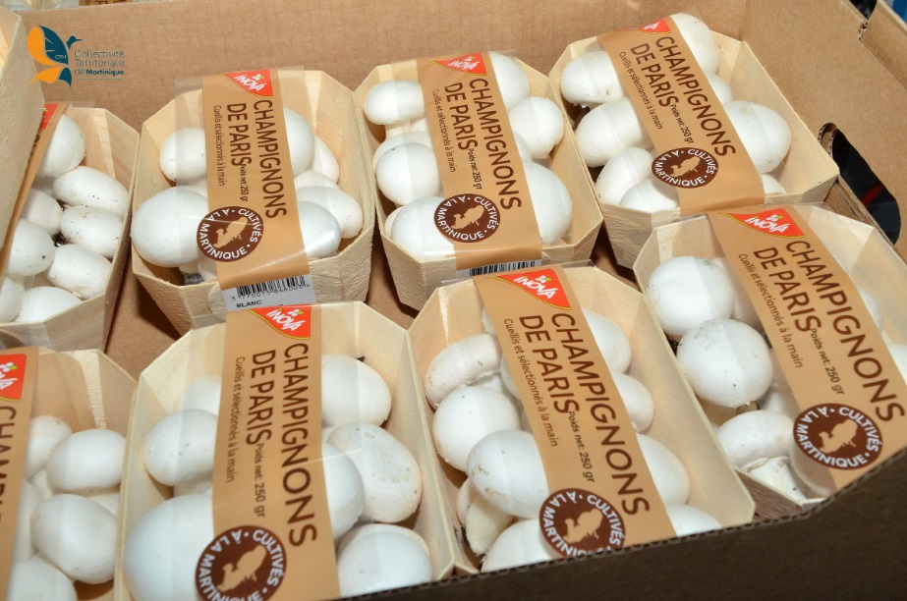
Un exemple de réalisation
Mesure 4.1.1 Modernisation des exploitations agricoles
Bénéficiaire: SARL CHAMPIMAR
Réalisation d’une unité de production de champignon de Paris
Coût total: 3,7M€
FEADER: 2M€
CTM: 256k€

Slide 48

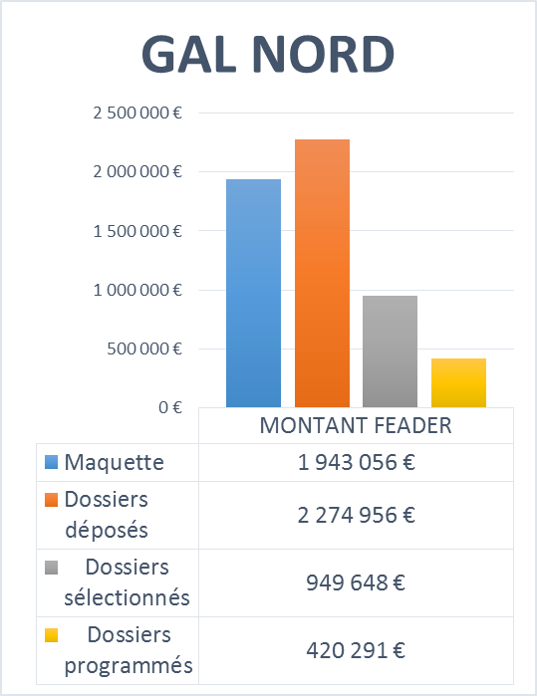
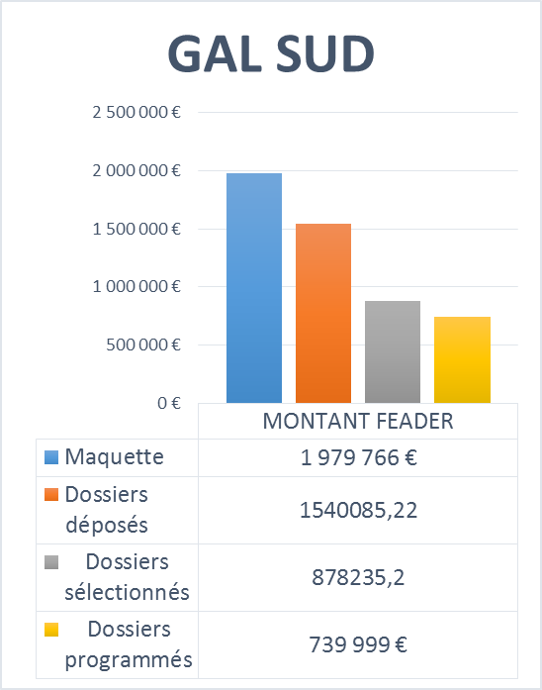
LEADER
115%
78%
117%
49%
44%
22%
37%

Slide 49

Réseau Rural Martinique
Principales actions menées après le CSI de décembre 2019
Thématique Installation et Transmission Agricole
17 décembre 2019: Journée d’échanges autour de l’accompagnement et la transmission en agriculture avec la participation de Terres de Liens.
Communication dynamique rurale
Crise COVID19 : Relais des initiatives du milieu rural pour maintenir le lien et les activités malgré la crise sanitaire.
Diffusion de la Lettre d’information du Réseau Rural de Martinique : Bimensuelle, 618 abonnés, 25% de taux d’engagement

Slide 50

Réseau Rural Martinique
Principales actions programmées pour le 1er semestre 2021 :
Préparation d’un cycle de webinaires d’approfondissement des thématiques abordées lors de la rencontre autour des outils d’accompagnement multi-acteurs pour l’installation et la transmission agricole réalisée en décembre 2019.
Action de valorisation des porteurs de projets des GO du PEI/ du FEADER et des acteurs de l’accompagnement auprès du grand public et des bénéficiaires potentiels. Il s’agira de faire connaitre les possibilités de financement et d’accompagnement au plus grand nombre et de partager les bonnes pratiques pour favoriser les échanges entre les acteurs.
Elargissement de la liste de diffusion et augmentation du taux d’engagement concernant la lettre du Réseau Rural et le Bulletin d’information.

Slide 51
Bilan 2020
Adoption de la version 6.1 de la modification de programme par la Commission Européenne
Objectif fin 2020 en phase d’être atteint certification des dépenses et paiements des dossiers avec la collaboration étroite de la DAAF, de l’ASP et des directions opérationnelles de la CTM.

Slide 52
Perspectives
2021
  Modification de la stratégie du PDRM permettant de prendre en compte les besoins générés par la crise sanitaire, pour améliorer la résilience de la Martinique aux problématiques climatiques:
        introduction d’une nouvelle répartition de la maquette en fonction des besoins répertoriés avec intégration de crédits du plan de relance FEADER et de la transition

Slide 53
Le Fonds Européen de Développement Régional
FEDER

Slide 54
MAQUETTE FEDER– FSE –IEJ au 03/12/2020
1 116 M€
D’investissements
FEDER – FSE -IEJ
522 M€
FEDER: 445 M€
FSE: 70 M€
IEJ: 7 M€
Financement public
483 M€
Dont 244 M€ CTM
Financement privé
111 M€

Slide 55
ETAT D’AVANCEMENT DU PROGRAMME OPERATIONNEL (PO) FEDER-FSE-IEJ 2014-2020

Slide 56
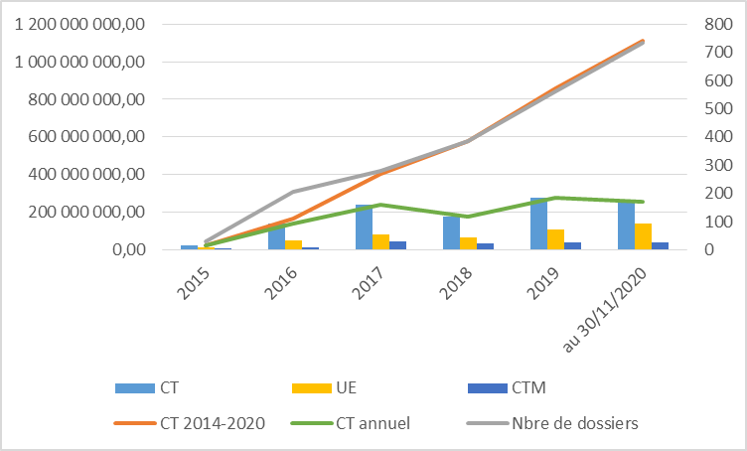
Un rythme de programmation qui reste élevé
Décembre 2018
400 dossiers programmés
Volume global d’investissements 591 M€
dont UE : 213 M€
dont CTM : 97 M€
Décembre 2019
567 dossiers programmés
Volume global d’investissements 889 M€
dont UE : 340 M€
dont CTM : 132 M€
Décembre 2020
734 dossiers programmés ou en cours de programmation
Volume global d’investissements 1111 M€
dont UE : 456 M€
dont CTM : 174 M€

Slide 57
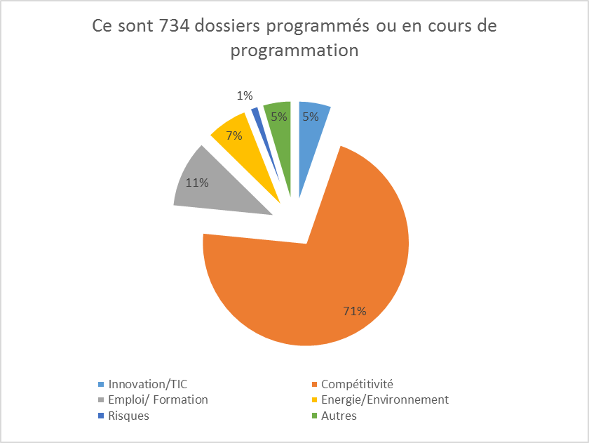
Bénéficiaires | Projets phares | CT en M€
CTM | Déploiement du THD | 108
SAMAC | Aéroport | 63
GPMDM | Extension du Port | 50
SMTVD | Complexe environnemental | 44
CTM | Construction avec caractéristiques para- sismiques du Lycée Schœlcher | 42
EDF | Programme Chauffe eau solaire | 31
SMEM | Programme d’éclairage public performant | 28
CTM | Confortement para- sismique de la cité scolaire Lagrosillière | 26
CTM | JEREMIE: instrument financier | 25
CTM | Programme de Formation des adultes | 13
CTM | Programme de Formation des jeunes | 10

Slide 58
PROGRAMMATION FEDER – FSE –IEJ à fin 2020
27%
23%
1%
34%
90%
66%
76%

Slide 59














Slide 60

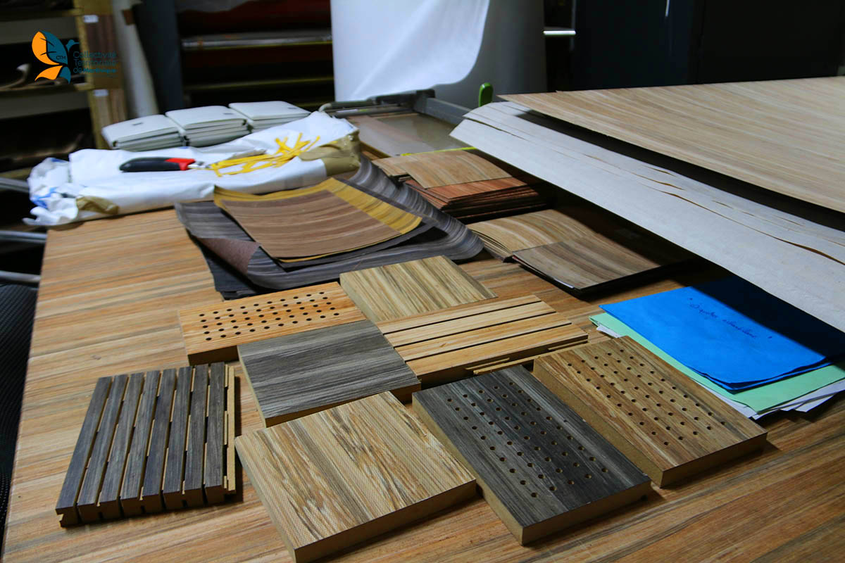
Exemple de réalisations: Axe 1
Axe 1 « innovation et recherche » 24,3 M€
« Coopérations des entreprises avec les organismes de recherche » 40 entreprises engagées dans des programmes de recherche avec notamment le PARM et le CIRAD pour 2,9M€
« Innovation des entreprises » 5,2M€ (Centre de développement Industriel pour la Valorisation de bananiers et développement de logiciels)
FIB&CO « Centre de développement Industriel pour la Valorisation de bananiers ».
CT: 1,034 M€ dont UE: 0,5 M€
Objectif: 20 entreprises coopérants avec des organismes de recherche

Slide 61
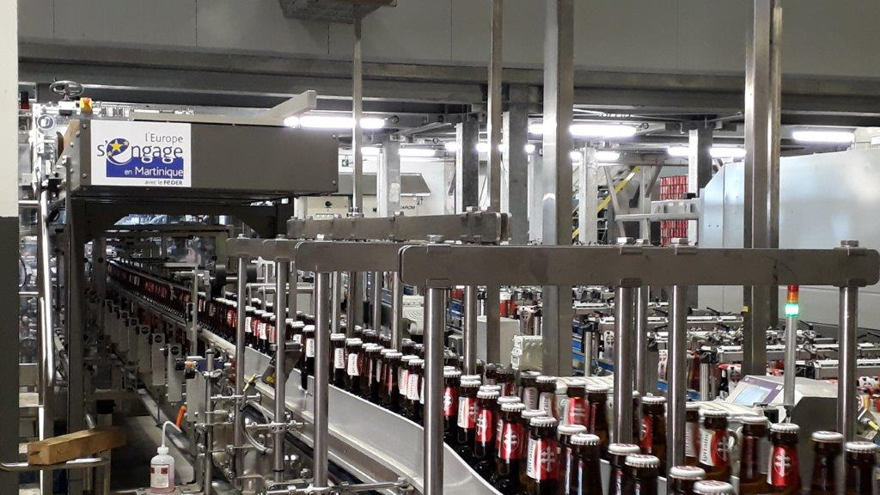
Exemple de réalisations: Axe 3
Axe 3 « Performance et compétitivité pour la croissance » : 259 M€ d’investissements cofinancés
692 entreprises soutenues (instruments financiers, opérations collectives, hébergement dans les ZAE…) dont:
      47 relevant du secteur touristique pour 70,5 M€ (hôtels, opérations de meublés de tourisme, restaurants, structures d’animation touristique
      8 distilleries pour 26M€
      23 entreprises industrielles de l’agro-alimentaire 86M€
Brasserie Lorraine : Acquisition d'une ligne de conditionnement et construction d'un nouveau dépôt
CT: 14,7 M€ dont UE: 1,3 M€ et CTM 0,15 M€
Objectif: 770 entreprises bénéficiant d’un soutien

Slide 62
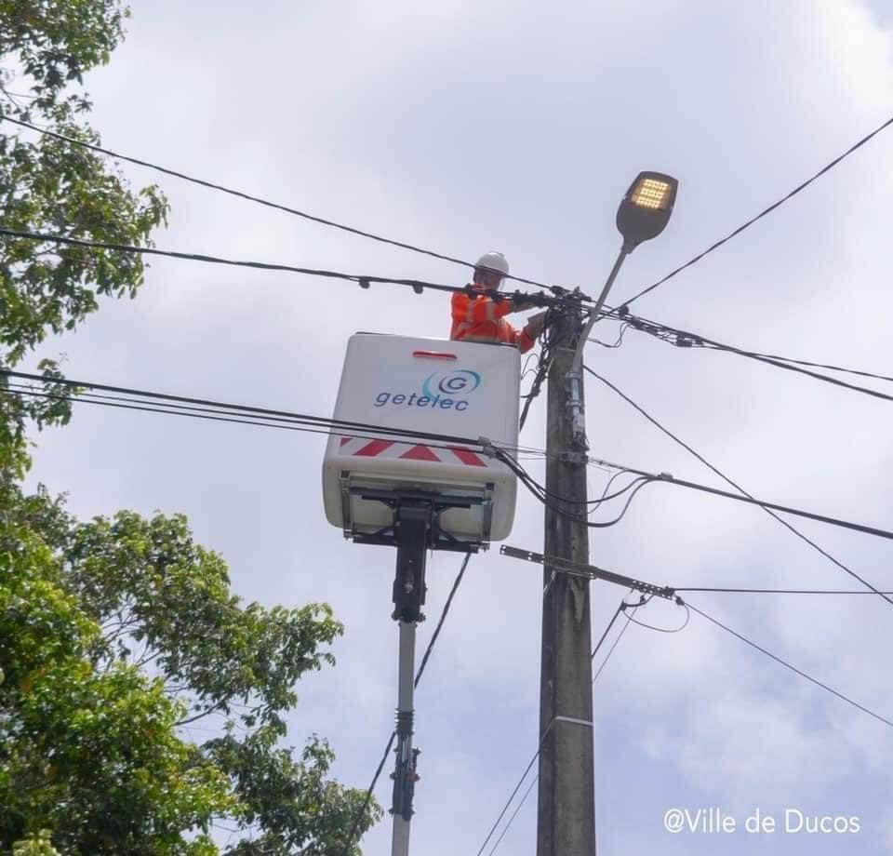
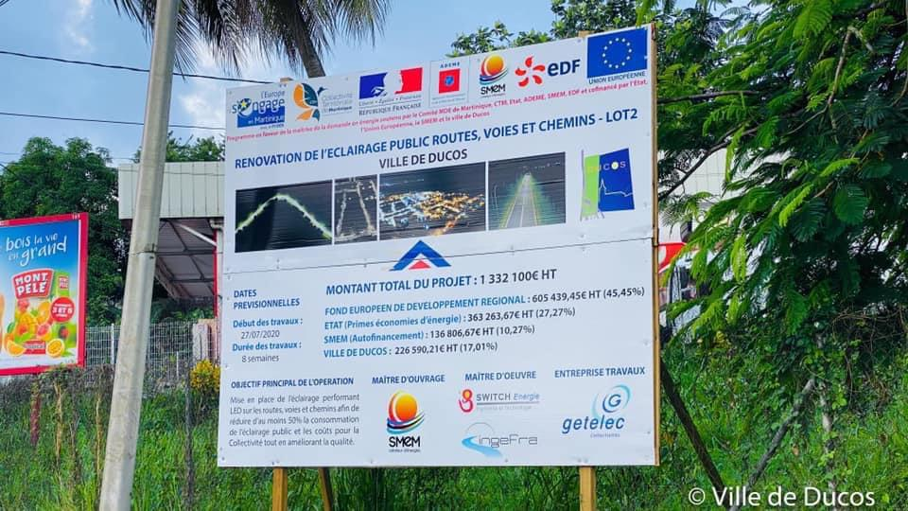
Exemple de réalisations: Axe 4
Axe 4 « Energie »: 103 M€
Investissement dans les systèmes de production : 16 M€ d’investissements cofinancés pour 6,54 MW de capacité supplémentaires de production d’énergie renouvelable
  Dont 7 opérations d’installation et d’exploitation de centrales photovoltaïques en toiture
Modernisation de la production énergetique de l’unité de traitement et de valorisation des déchets pour 10,9M€ de FEDER
Un programme d’équipement de chauffe eau solaires pour 6,3 M€ de FEDER
8 projets de déploiement d’éclairage publique plus performant pour 22,1 M€ de FEDER
SMEM « Programme éclairage public performant - phase 1 »
CT : 27,5 M€ dont UE 12,5 M€
Objectif : 2,2MW de capacité supplémentaires de production d’énergie renouvelable

Slide 63
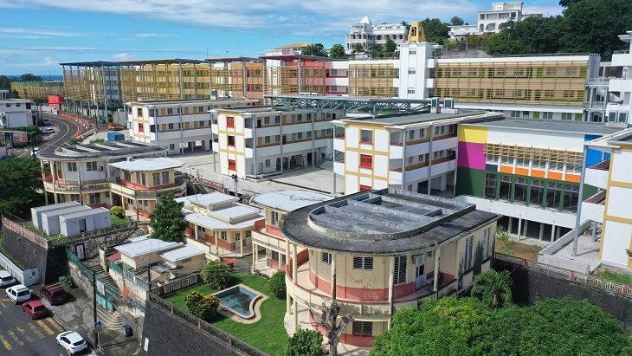
Exemple de réalisations: Axe 5
Axe 5 « RUP » : 181 M€ d’investissements cofinancés
10 opérations permettant la sécurisation contre les risques majeurs de 129 027 personnes.
Objectif: 10 000 personnes bénéficiant de mesure de protection contre le risque
CTM « Confortement parasismique du Lycée Schœlcher».
CT: 42,3 M€ dont UE: 18 M€

Slide 64
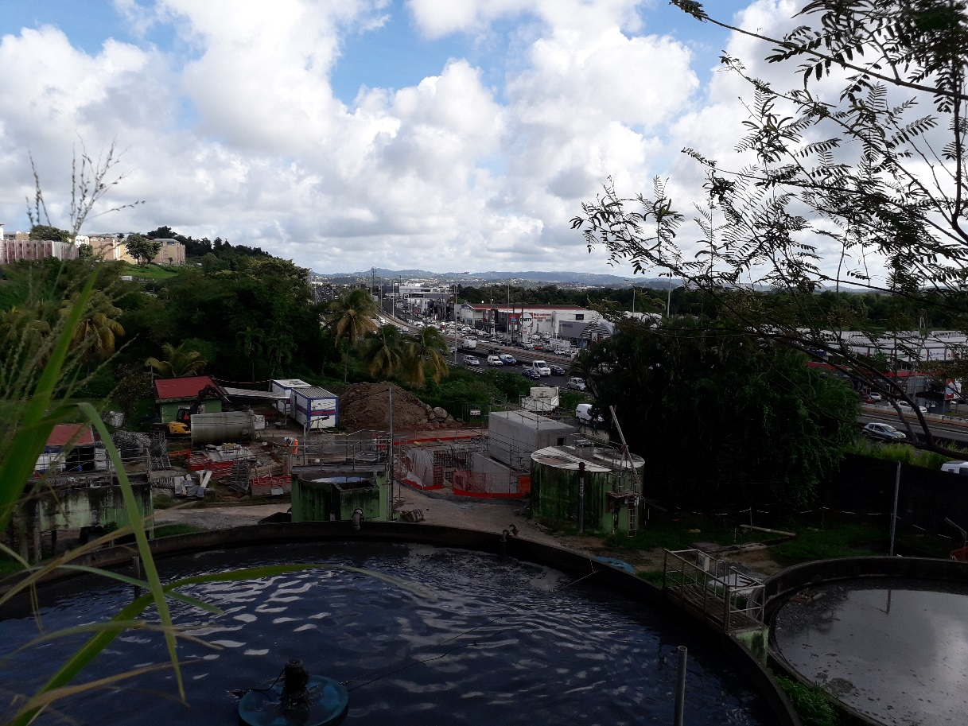
Exemples de réalisations: Axe 6
Axe 6 « Environnement » : 91 M€ d’investissement cofinancés:
  dont 43,5 M€ dédiés au traitement et à la valorisation des déchets: Complexe de Petit Galion (capacité de traitement de 130 000 t/an), une plateforme de traitements des matières de vidange et des boues de micro-step 100t,
  Station d’épuration d’Acajou 5 000 éq. Habitants
  9 projets eau et assainissement pour 7,8M€
Objectif: créer 30 000 t de capacité d’accueil de déchet supplémentaire hors enfouissement en 2020

Slide 65
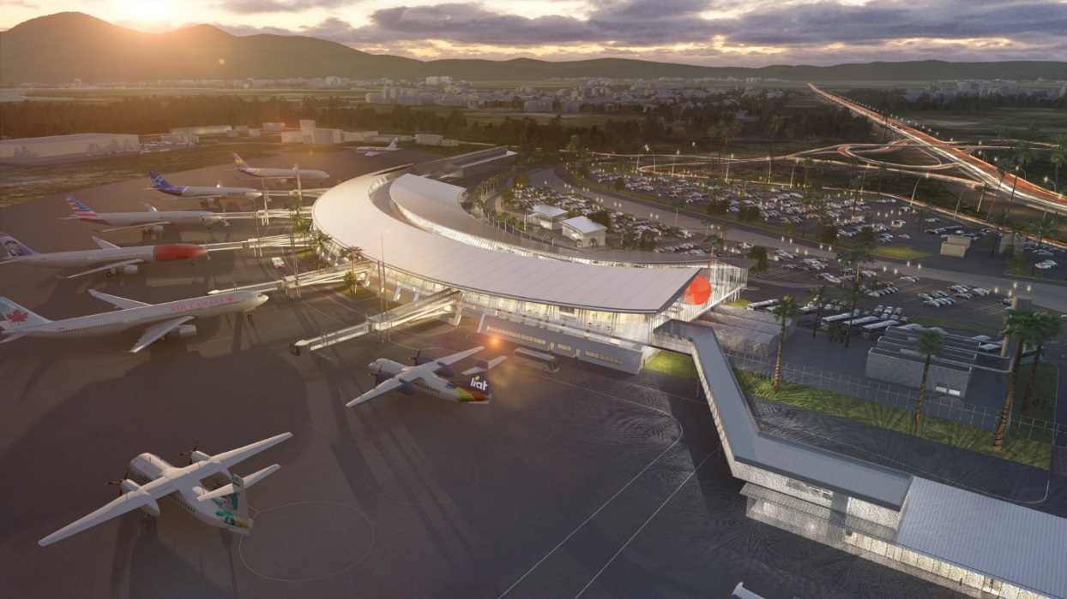
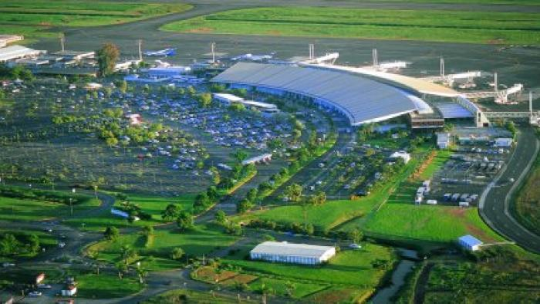
Exemples de réalisations: Axe 7
SAMAC « Modernisation et extension des installations et des infrastructures de l’aéroport ».
CT: 63,2 M€ / UE: 19 M€ / CTM: 6,3 M€
Indicateur d’avancement: 69% de réalisation

Slide 66
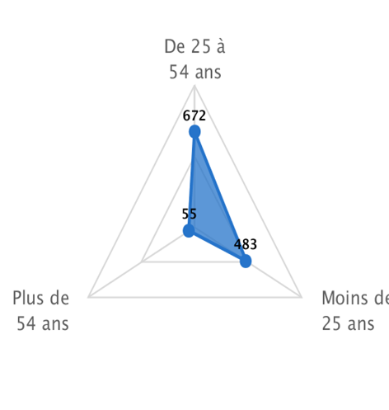
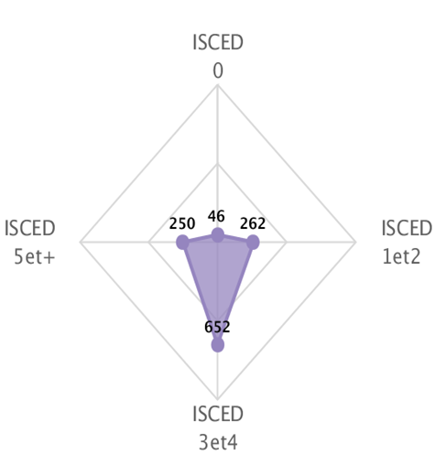
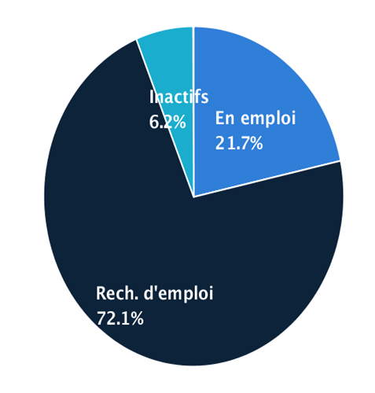
Quelques réalisations: Axe 8(1)
Profil de l'ensemble des participants* entrés dans une action
Participants entrés
Tranche d'âge
Niveau d'instruction
Situation au regard de l'emploi
541
44,7 %
669
55,3 %
Total
1 210

Slide 67
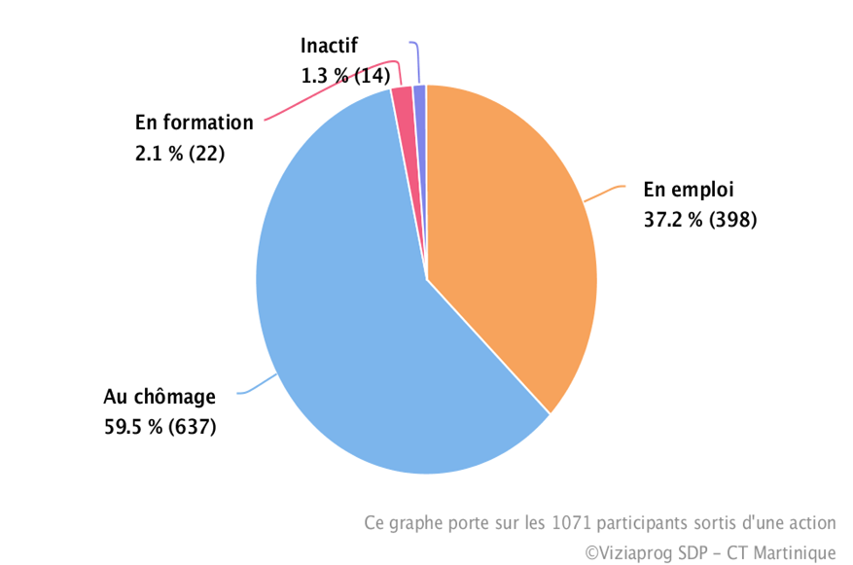
Quelques réalisations: Axe 8(1)
Situation des participants 6 mois après leur sortie* d'une action
Réponses à 6 mois
Situation au regard de l'emploi 6 mois après la sortie
488
45,6 %
583
54,4 %
Total
1 071

Slide 68
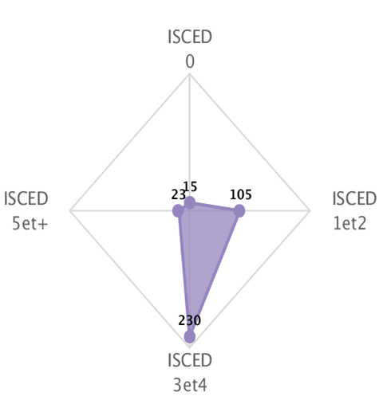
Quelques réalisations: Axe 8(1) IEJ
Profil de l'ensemble des participants* entrés dans une action
Participants entrés
Niveau d'instruction
153
41 %
220
NEET : Not in Education, Employment or Training
(ni étudiant, ni employé, ni stagiaire)
59 %
Total
373

Slide 69
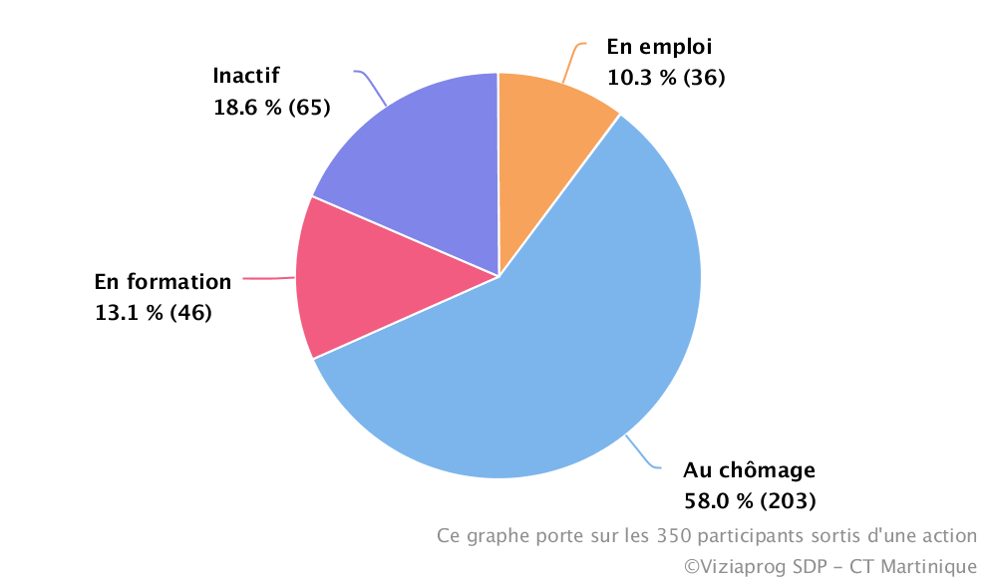
Quelques réalisations: Axe 8(1) IEJ
Situation des participants sortis* d'une action
Participants sortis
Situation au regard de l'emploi à la sortie
145
41,4 %
205
58,6 %
Total
350

Slide 70
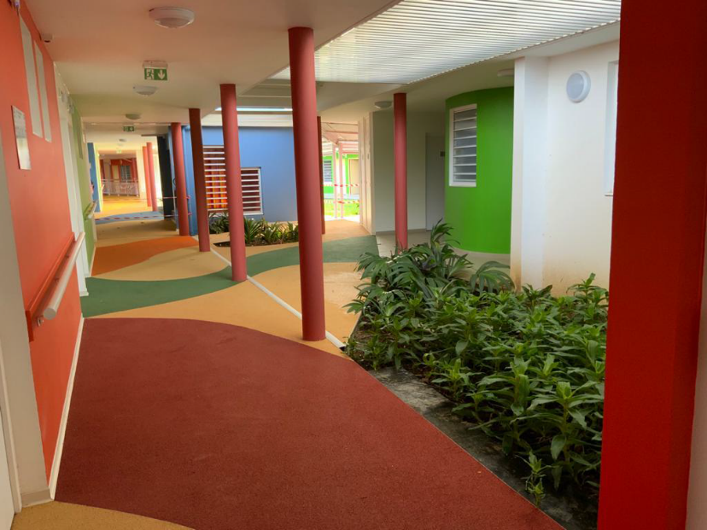
Axe 9 « Attractivité et inclusion dans le territoire » : 33 M€ d’investissement cofinancés : construction et extension d’EHPAD (Schoelcher et Saint Joseph) et d’équipements sportifs et socio-culturels
Axe 10 (2) « Adaptation des infrastructures de formation visant l'insertion professionnelle » : 14 M€ Augmentation de la capacité d’accueil du RSMA (centre de formation et bâtiment d’hébergement) permettant de doubler le nombre de stagiaires par an (1 000) .
SMHLM « Extension de l'établissement EHPAD BETHLEEM».
CT: 1,42 M€ / UE: 0,69 M€ / CTM: 0,05 M€

Slide 71



Quelques réalisations: Axe 10(1)
Profil de l'ensemble des participants* entrés dans une action
Participants entrés
Tranche d'âge
Niveau d'instruction
Situation au regard de l'emploi
805
41,5 %
1 134
58,5 %
Total
1 939

Slide 72


Quelques réalisations: Axe 10(1)
Situation des participants sortis* d'une action
Participants sortis
Situation au regard de l'emploi à la sortie
496
40 %
745
60 %
EGC « Chef de projet web et stratégie digitale »
CT: 0,19 M€ / UE: 0,13 M€ / CTM: 0,04 M€
36 participants dont 32 ont obtenu une qualification à l’issue de la formation
Total
1 241

Slide 73
EXECUTION DU FEDER FSE-IEJ AU 03/12/2020

Slide 74

Situation DO au 02/12/2020
Eléments en stock AG
Transport 4M€
Emploi et Formations 4M€
Equipements sportifs 1,6M€
Axe RUP 5M€
Compétitivité 13M€
TOTAL 27,6 M€ de dépenses en stock
 | Montant (€)
Etat de certification | 415 M€
Reste à réaliser pour atteindre l’objectif 2020 | 14M€

Slide 75

PRISE EN COMPTE DE LA CRISE DU COVID 19
FEDER : 2 instruments financiers, les fonds de prêt rebond BPI et Initiative Martinique Active: 7 M€ dont 5,2 M€ UE et 1,8 M€ CTM
FSE : création d’un axe 14 afin de maintenir l’activité de certains services publics et d’enseignement dans le contexte de la crise sanitaire enveloppe dédiée 14,5 M€ de CT soit 10 M€ de FSE

Slide 76


Slide 77
Evaluation
Un calendrier d’évaluation impacté par la crise sanitaire
En 2019,
  une évaluation des programmes à mi-parcours: Examen de la performance suivi d’une révision stratégique des programmes.
En 2020,
  Lancement de l’évaluation de la S3
  Lancement d’évaluation des instruments financiers,
  Lancement de l’évaluation environnemental de futur FESI
En 2021,
  Evaluation de la mise en œuvre des FESI (communication, RH, comitologie…)
  Impact du PDRM en matière d’emploi, d’agriculture durable et de compétitivité/innovation de l’environnement économique
  Préparation des évaluations d’impact

Slide 78



Objectifs stratégiques 2020
Augmenter la notoriété des FESI sur le territoire
Familiariser la connaissance des martiniquais sur les différents fonds
Dynamiser l’émergence des projets

Slide 79
Actions réalisées
Actions Informatives à destination
des publics cibles (citoyens martiniquais et européens);
Reportages vidéos valorisant le
parcours des bénéficiaires;
Support de communication divers
notamment un support Spécial COVID-19;
Evénements
Joli mois de l’Europe connecté
Perspectives
Réalisation de films institutionnels par fonds et pour le Réseau Rural
Réalisation de vidéomotion explicatives
Accompagnement des cabinets conseils sur la phase de transition
Notes:
Actions informatives :
Information sur l’actualité de la DFE et notamment des appels à projets sur le site internet
Animation d’un réseau spécifique (cabinet conseils, collectivités et professionnels)
Mise en valeur des projets du territoire sur le site Européen Toute l’Europe
Identification des projets sur le territoire via la carte de géolocalisation
Accompagnement des projets par la cellule appui
Reportages
Réalisation de supports de communication (flyer, plaque de publicité et macaron Covid-19)
Com Covid-19
Réalisation de macaron et de plaque
Evénement
JME avec un focus sur la cible jeune 15-19 ans. Objectif: leur montrer l’importance des fonds européens sur le territoire.
Volet RUP: Mise en valeur de la gastronomie des RUP afin de les découvrir autrement

Slide 80




Bénéficiaires: Des futurs ambassadeurs du territoire
FEAMP_ Fraîcheur des pitons
FEADER_ Cerise pays
FSE _ Mission Locale du Nord
FEDER_ Matières Plastiques Martiniquaises

Slide 81
Retrouvez les informations sur les FESI
http://www.europe-martinique.com/

Slide 82
Les mesures en réponse à la COVID - 19

Slide 83
Les prochaines échéances :
(CRII et CRII+)
REACT EU
PO 2021-2027
PNRR
Pierre DIRLEWANGER DG REGIO
André DEWEZ
DG EMPL
Comité de suivi Martinique
(visioconférence)
3 décembre 2020

Slide 84
En raison de la grave crise de santé publique due au COVID 19 qui entrave fortement la croissance des EM, l’UE a adapté des réponses, parallèllement au PO 2014-2020 qui se terminent en 2023 et les PO 2021-2027 à venir:
À court terme
  Mesures dites CRII et CRII +
À moyen terme (2 à 3 ans)
  REACT-EU
Sur le plus long terme
  FRR et Plan National de Relance et de Resilience (PNRR) ⇨ 2026
Notes:
À court terme
«Réagir à la crise»: apporter un soutien immédiat et à court terme afin de renforcer les capacités de réaction à la crise et de permettre aux travailleurs et aux entreprises de «résister à la tempête» (mesures dites CRII et CRII +)
À moyen terme (2 à 3 ans)
«Remédier à la crise»: préparer le terrain pour la relance, combler le fossé entre la réponse d’urgence et la relance proprement dite, continuer à mettre l’accent sur le rétablissement des marchés du travail et le soutien aux travailleurs et aux entreprises tout en commençant à poser les bases de la relance (REACT-EU)
Sur le plus long terme
«Surmonter la crise»: soutenir la relance à long terme et la résilience de l’économie et de la société en mettant l’accent sur les transitions verte et numérique
(Programmes 2021-27)

Slide 85
Règlements CRII et CRII+
Réponse immédiate aux pénuries de liquidités dans les EM consécutives à l’augmentation soudaine des investissements publics dans leurs systèmes de santé et d’autres secteurs de l’économie en:
Soutenant le financement des fonds de roulement des PME (FEDER)
Stimulant les investissements à la capacité de réaction dans les services de santé et le maintien de l’emploi (FEDER, FSE)
Eligibilité au 1er février 2020
Accordant un taux de cofinancement temporaire de 100% pour un ou plusieurs axes des programmes FESI
Supprimant le montant minimum de FSE par rapport au FEDER
Pour la Martinique la proposition de modification des PO est en cours

Slide 86
Modifications CRII et CRII+ en Martinique
FEDER :
Restructuration de l’axe 3 (Compétitivité) avec la création de deux instruments financiers (Prêt Rebond de la BPI pour le renforcement de la trésorerie des entreprises) et un Fonds de Subvention Territoriale pour les entreprises soutenu par la CTM, avec une participation totale du FEDER de 7M€.
Remboursement à 100% pour l’axe 4 (Energie) et 5 (Allocation RUP)
FSE :
PO Régional: Création d’un nouvel (n°14) destiné à maintenir l’activité de certains services publics et d’enseignement dans le contexte de la crise sanitaire.
PO État: Introduction de deux nouveaux objectifs spécifiques destinés à favoriser l’information et la communication sur la crise sanitaire COVID-19 ainsi qu’à renforcer les mesures de santé et de sécurité au travail.

Slide 87
REACT-EU : Budget
Ressources supplémentaires de 47,5 milliards EUR en prix 2018 (53,3 milliards EUR en prix courants)
Proviennent de l’instrument de relance Next generationEU (montants empruntés sur les marchés par la Commission)
En complément des enveloppes attribuées aux Etats membres pour 2014-2020 avec l’inclusion de deux nouvelles années de programmation: 2021 et 2022

Slide 88
REACT-EU : Allocation 2021-2023
Distribution entre les Etats-membres en deux fois:
  37,5 milliards pour 2021 et 10 milliards pour 2022
La répartition entre FEDER, FSE (et FEAD) est du ressort des Etats membres
Méthode de répartition: par Etat membre, en tenant compte de la prospérité relative et de l’ampleur des effets socio-économiques de la crise actuelle

Slide 89

Allocation tranche 2021 (Mio EUR)

Slide 90
Allocation par région (2021)
PO FEDER-FSE REGION + PO FSE (ETAT)
Métropole: 2.167 M€ M€
DOM: 938 M€ (y inclus 30 €/hab), dont:
  Réunion :371 M€ (257+114)
  Guadeloupe/ Saint Martin: 186 M€ (135 + 51)
  MARTINIQUE: 150* M€ (120 + 30)
  Guyane: 126 M€ (102 + 24)
  Mayotte:106 M€

Slide 91
Processus de programmation allégé:
Un seul objectif thématique: «Remédier à la crise dans le contexte de la pandémie de COVID-19 et préparer une reprise de l’économie à la fois verte, numérique et résiliente»
Champ d’application large, notamment dans les RUP, inscrit dans des lignes directrices négociées entre la Commission et la France
Financement possible jusqu’à 100% (sauf pour l’AT)
Pas de minimum FSE ou FEDER
Conditions ex ante / concentration thématique / cadre de performance pas applicables
Concerne également la coopération transfrontalière entre EM

Slide 92
Champs d’intervention du FEDER
Principalement pour :
les produits et services pour les services de santé
les fonds deroulement et le soutien à l’investissement des PME
les investissements dans la transition vers une économie numérique
le soutien à une économie plus verte
les investissements dans des infrastructures fournissant des services de base aux citoyens (en France, pour les RUP seulement)

Slide 93
Champs d’intervention du FSE
Principalement pour :
le maintien de l’emploi (y compris les régimes de chômage partiel et l’aide aux travailleurs indépendants)
les mesures en faveur de l’emploi des jeunes (ressources supplémentaires pour l’IEJ)
numérisation de la formation et de l’éducation
l’amélioration de l’accès aux services sociaux d’intérêt general
(y compris pour les enfants)

Slide 94
Conditions de mise en œuvre
Préfinancement annuel de 11%
Date de fin d’éligibilité des dépenses = fin 2023
Date de début d’éligibilité des dépenses fixée au 1er février 2020 (idem CRII)
Articulation et complémentarité avec les autres instruments financiers (PNRR et PO 21-27)
Communication : référence à l’aide de l’UE pour surmonter la pandémie due au COVID 19

Slide 95
REACT-EU- CALENDRIER
  Trilogue politique du 18 novembre: accord politique sur REACT-EU
  => dispositions réglementaires sont stabilisées, même si le règlement n’est pas encore juridiquement adopté
  => en attente d’un accord final sur les ressources:
  CFP 21-27 (1075 milliards EUR) +
  instrument de relance (750 milliards EUR)
  Poursuite discussions informelles jusqu’à l’adoption du règlement REACT-EU (prévue au 1er trimestre 2021)

Slide 96
PROGRAMMES 2021-2027: Objectifs stratégiques
Une Europe plus intelligente (transformation innovante de
2. Une Europe plus verte, sobre en carbone (la transition énergétique, l’économie circulaire, l’adaptation aux changements climatiques et la gestion du risque)
3. Une Europe plus connectée (mobilité et connectivité)
4. Une Europe plus sociale (socle européen des droits sociaux)
5. Une Europe plus proche des citoyens (développement durable des zones urbaines, rurales et côtières et initiatives locales)

Slide 97
Négociations en cours: Concentration thématique (RUP)
RUP | Initialement | Actuellement
OS 1 Une Europe plus intelligente | 35 % | 25 % Dont THD (ex OS3) limité à 40% de l’OS
OS 2 Une Europe plus verte sobre en carbone | 30% | 30 % Dont mobilité durable (ex OS3) limité à 50% de l’OS
OS 4 : Une Europe plus proche des citoyens | FSE : 25% inclusion – 2% précarité matérielle – 10/15% jeunes | FEDER: + Tourisme et culture FSE : maintien du texte de la proposition (rejet des amendements)

Slide 98
2021-2027: Autres compromis
Calcul pour les catégories de régions: statistiques de 2015-2017 (au lieu de 2014-2016):
⇨ Pas de changement pour la Martinique qui reste région en transition (mauvaise nouvelle?)
Taux de cofinancement pour les RUP de 85% au lieu de 70% initialement Allocation spécifique RUP de 40€ par an et par habitant au lieu de 30€ (+33%)
N+3 pour 2021-2026 (et maintien de N+2 pour 2027) au lieu de N+2 pour toute la période.
Entrée en vigueur : probablement au cours du 2eme trimestre 2021

Slide 99
Proposition de Plan National de Relance et de Résilience (PNRR)- France
Soumis à la Commission le 13 novembre 2020
Principales priorités: Transition écologique, compétitivité des entreprises, cohésion sociale et territoriale structurées autour de neuf composantes et comportant quatre parties:
  Partie 1 : Synthèse, description des objectifs, cohérence entre réformes et investissement conforme aux priorités de la Commission dans les CSR;
  Partie 2: Description des neuf composantes, mais de manière inégale. Seule la composante 1 (efficience énergétique des bâtiments) est bien développée, avec informations détaillées sur les investissements et réformes prévus, coûts, étapes intermédiaires et cibles.
  Les parties 3 (complémentarité et mise en œuvre du plan) et 4 (impact) seront transmises dans les semaines à venir.
Constitue une bonne base pour commencer les échanges au niveau technique entre la Commission et la France. Rencontre à haut niveau entre la COM et FR en décembre.
Soumission formelle attendue début 2021.

Slide 100
Composantes | Coût total €bn) | Nombre d’ investissements | Nombre de réformes | CSR 2019 | CSR 2020
1. Efficience énergétique des bâtiments | 6.7 | 4 | 2 | CSR 3 | CSR 3
2. Biodiversité, économie circulaire et circuits courts, decarbonation de l’industrie, transition agricole | 3.3 | 8 | 2 | CSR 3 | CSR 3
3. Mobilité verte | 8.8 | 7 | 2 | CSR 3 | CSR 3
4. Energie et technologies vertes | 8 | 3 | 2 | CSR 3 | CSR 3
5. Fonds propres des entreprises | 3.5 | 2 | 2 | CSR 4 | 1, 3, 4
6. Innovation technologique | 5.2 | 4 | 1 | CSR 3 | 2, 3
7. Transition numérique | 3.5 | 3 | 2 |  | CSR 3
8. Emploi et insertion sur le marché du travail | 16.5 | 8 | 4 | CSR 1, 2 | CSR 2
9. Investissements dans les secteurs clés (santé, ..) | 9.5 | 7 | 1 | CSR 3 | 1, 2, 3
Total: | 65 (dont FFR 37,4) | 46 | 18

Slide 101
Nouveaux Programmes 2021 -2027

Slide 102
FONDS EUROPEENS 2021 - 2027
AVANCEMENT DE L'ELABORATION

Slide 103
UNE DYNAMIQUE D'ENSEMBLE
=> 17 DÉCEMBRE 2019: LANCEMENT DE LA CONCERTATION ;
De multiples initiatives avec les opérateurs économiques, les partenaires administratifs, les structures associatives : ateliers,
réunions, appels à propositions ect…
Des cabinets conseils ont été missionnés après sélection par appel à concurrence
=> 30 JUIN 2020 : PRESENTATION DU DIAGNOSTIC PROSPECTIF TERRITORIALE INTER FONDS à la séance plénière de l’Assemblée
de Martinique
=> 06 Août 2020 : Nouvelle phase de concertation territoriale engagée avec les différents acteurs sur la base du Diagnostic
Prospectif Territorial Inter fonds.
=> Novembre 2020: Edition de la VO du PO FEDER FSE+

Slide 104
FEDER 2021 – 2027
La très grave crise du COVID-19, en questionnant les logiques de produire, de consommer, de former, de se déplacer, a souligné en Martinique et ailleurs, l’urgence de tendre vers un modèle rénové.
La Martinique a choisi de s’engager résolument dans cette voie.
Plusieurs défis sont à relever dans cette perspective :
- Comment revisiter la recherche pour la mettre au service de la production martiniquaise portée par des entreprises solides financièrement ?
- Comment créer sur place des valeurs ajoutées durables et des expertises, à partir des ressources du Patrimoine naturel, environnemental, et réduire ainsi le déficit écologique?
- Quelles compétences développées pour s’engager dans cette voie et garantir parallèlement une meilleure intégration socio-professionnelle à tous ?
- Comment assurer une nécessaire ouverture à l’international, tout en renforçant le maillage territorial ?
- Comment garantir une meilleure répartition des revenus, en assurant une répartition plus équitable des activités sur l’ensemble du territoire. ?

Slide 105
FEDER 2021 - 2027 : Stratégie
Six grandes priorités ont été définies pour relever ces défis :
Priorité 1 : Développer des entreprises intelligentes au service d’un modèle de
développement rénové
Priorité 2 : Domicilier, en Martinique, une production durable
Priorité 3 : Connecter la Martinique à l’international tout en garantissant une mobilité
interne propre
Priorité 4 : Faire du capital humain un levier du développement de la production
Priorité 5 : Faire de la Martinique un territoire inclusif
Priorité 6 : Assurer un aménagement plus équitable du territoire

Slide 106
Martinique Intelligente
Créer des espaces de recherche connectés aux réseaux régionaux et internationaux en créant notamment des Pôles d’innovation pour favoriser l’émergence de projets collaboratifs et servir les chaines de valeur martiniquaises.
Systématiser la digitalisation des entreprises et développer la filière numérique
Améliorer la compétitivité des entreprises en apportant un soutien particulier à la structuration des filières, à la prise en compte des surcoûts et à la transformation des modèles économiques des entreprises.
Renforcer le rôle du Tourisme et de la Culture dans le développement économique
- Optimiser les outils financiers

Slide 107
Martinique Durable
- Le renforcement de l’agro-industrie
- Le développement de la transformation halieutique
- Développer l’économie Bleue
- Le développement renforcé des énergies renouvelables
- La transition vers l’économie circulaire avec une attention particulière à la gestion des déchets et la valorisation de la sargasse
- Le développement de l’expertise dans la gestion des risques, quels qu’ils soient (naturel, sanitaire, technologique…)
- Le développement des capacités techniques pour une meilleure gestion de l’eau
- La valorisation de la biodiversité comme une opportunité de développement de la bio économie

Slide 108
Martinique connectée
- La connectivité numérique
- Transport multimodal alliant transport terrestre et transport maritime de personnes et de marchandises
- Renforcement du positionnement des infrastructures aéroportuaires et portuaires dans les réseaux internationaux

Slide 109
Martinique performante
- Améliorer l’accès à des services de qualité dans l’éducation, la formation et l’apprentissage
- Renforcer l’intégration socio-économique des publics marginalisés
- Renforcer le système de santé et l’accès aux soins. En particulier, la montée en compétences pour une meilleure prise en compte du vieillissement ou des maladies à forte prévalence en Martinique est un enjeu important.
- Améliorer la prise en charge des personnes en situation de handicaps

Slide 110
Martinique inclusive
- Favoriser la réussite éducative, lutter contre le décrochage scolaire du cycle primaire à l’université et favoriser l’insertion des jeunes
- Favoriser l’insertion des demandeurs d’emploi
- Promouvoir l’emploi indépendant et l’économie sociale
- Améliorer l’accès aux soins de santé

Slide 111
Martinique attractive
MULTI FONDS: FEDER, FSE+ ,FEADER, FEAMP
Une dynamique territoriale qui aura l’avantage de :
- De freiner la dévitalisation économique de certaines zones,
- De favoriser l’innovation, la proximité stimulant et facilitant ainsi la naissance de projets plus novateurs
- D’améliorer le niveau de compétitivité des entreprises, par la présence sur un même espace, des compétences et des partenaires utiles
- De créer une source d’attractivité, la concentration d’acteurs dans des zones offrant une plus grande visibilité territoriale, mais aussi à l’échelle nationale et internationale

Slide 112
Martinique attractive
MULTI FONDS: FEDER, FSE+ ,FEADER, FEAMP
Une approche pluri-fonds sera privilégiée pour :
- Investir dans le capital humain avec notamment le développement des compétences, l’accompagnement à l’ingénierie de projets, la professionnalisation des acteurs, le déploiement de l’entreprenariat, l’intégration socio-économique des jeunes (FSE)
- Développer des bassins d’activités et d’emplois dans le cadre de parcs d’activités économiques, de pôles touristiques (FEDER),
- Développer l’agriculture dans le cadre de structures mutualisées telles que les Pôles d’Excellence Rurales(FEADER),
- Mettre en réseau des acteurs de l’économie bleue (FEAMP)

Slide 113
FSE + 2021 - 2027
Les priorités identifiées sont : Faire du capital humain un levier du développement de la production
Le FSE + permettra de :
- Soutenir l’enseignement primaire, secondaire et supérieur
- Apporter un soutien à l’adaptation des travailleurs, des entreprises et des chefs d’entreprises au changement
- Soutenir l’adéquation au marché du travail et aux transitions
- Assurer le développement des compétences numériques
- Développer la gestion prévisionnelle des emplois et des compétences

Slide 114
FSE + 2021 - 2027
=> Faire de la Martinique un territoire plus inclusif
Le FSE+ sera mobilisé pour :
- Lutter contre la privation matérielle des plus démunis
- Favoriser l’intégration sociale des personnes exposées au risque de pauvreté.
- Améliorer l'accès aux soins

Slide 115
LA REGLEMENTATION EUROPEENNE A APPLIQUER AU FEDER & AU FSE+
Les exigences imposées par la Commission Européenne amènent à concentrer 60% du FEDER au minimum sur :
- Martinique intelligente
- Martinique durable
SYSTEME DE GESTION
La Collectivité Territoriale de Martinique a sollicité le maintien du statut d’Autorité de Gestion du FEDER et du FSE+ sur l’ensemble du territoire.
- FEDER
La réglementation européenne impose que 6% du FEDER National soient dédiés au développement territorial urbain par le biais des outils de développement territorial.
- FSE+
Le FSE plus est géré par deux Autorités l’Etat et la Collectivité Territoriale de Martinique. Les lignes de partage sont négociées entre les deux institutions publiques.

Slide 116
PLANNING ELABORATION DU FEDER & DU FSE+

Slide 117
FEAMPA
Rappel du diagnostic : La pêche martiniquaise est artisanale, encore trop peu compétitive. Des enjeux sont identifiés en terme de formations, d'organisations et d’infrastructures.
La filière aquacole a été affectée notamment par des dégradations d'environnement. Les dispositifs de commercialisation et de transformation pour les deux filières sont trop peu développés. Une synergie entre les autres filières de l’économie bleue est à développer.
Tenant compte de ces constats, les principales orientations suivantes ont été retenues :
1. Développer tout le potentiel de la pêche
2. Assurer le développement de l’aquaculture
3. Améliorer les conditions de commercialisation et de transformation
4. Assurer une meilleure articulation avec les autres filières de l’économie bleue
5. Favoriser une meilleure planification et surveillance maritime
6. Le Plan de Compensation des Surcoûts - PCS

Slide 118
FEAMPA
SYSTEME DE GESTION
Le cadre réglementaire européen, a retenu la désignation d’une Autorité de Gestion unique au plan national pour le FEAMP. Le principe actuel est reconduit avec l’Etat central, Autorité de Gestion (AG) et les Régions, donc la CTM, comme organismes intermédiaires (OI).
Un programme Opérationnel National a été élaboré pour l’ensemble des régions. S’agissant plus particulièrement des Outre-Mer, un Plan d’Action de chacune des 6 RUP françaises sera annexé au Programme Opérationnel National selon un canevas et un format défini règlementairement.
Pour exercer les fonctions d’Organisme Intermédiaire, il appartient à la CTM, de solliciter le bénéfice d’une délégation de gestion pour la période 2021-2027 pour les mesures régionales du programme FEAMP.

Slide 119
Planning Élaboration du FEAMPA

Slide 120
Plan Stratégique FEAMPA Martinique

Slide 121
Plan Stratégique FEAMPA Martinique

Slide 122
Plan Stratégique FEAMPA Martinique

Slide 123
Plan Stratégique FEAMPA Martinique

Slide 124
FEADER
Rappel du diagnostic :
L’agriculture martiniquaise s’appuie sur un patrimoine environnemental riche, mais exposé aux risques naturels, à l’utilisation de produits phytosanitaires, aux perturbations d’origine anthropiques.
Une urbanisation peu maitrisée limite l’accès au foncier, dans des zones rurales peu attractives car caractérisées par un déficit en termes de services de proximité.
A partir de ce constat, les préconisations, non exhaustives, retenues à ce stade, sont les suivantes :
- Rendre l’agriculture plus compétitive
- Rendre l’agriculture plus durable
- Rendre l’agriculture plus performante
- Rendre les zones rurales plus attractives

Slide 125
FEADER
SYSTÈME DE GESTION :
Il est annoncé qu’il n’y aurait plus de Programmes de Développement Rural régionaux , mais un Plan Stratégique National. (PSN).
Des échanges entre le Premier ministre, le Président de Régions de France, et le Ministre de l’Agriculture et de l’Alimentation, ont permis l'expression de volonté pour une méthode partenariale pour la prochaine période de programmation du FEADER.
La Collectivité Territoriale de Martinique a sollicité le maintien de son statut d’Autorité de Gestion du FEADER sur les mesures non surfaciques (forêt, investissements, installation, LEADER…)

Slide 126
Planning Élaboration du Plan Stratégique National FEADER

Slide 127
MERCI DE VOTRE ATTENTION

